Slide 1
AOI 複判：一個九天的實驗紀錄
2026-08-22 → 08-30 · 201 個 commit · 1,401 個測試
每個門檻引得到檔案，每個數字在 benchmarks 裡，每個錯有它產生的測試
開場
1 / 45
Notes:
白話：這不是一份成果簡報，是一份「做了什麼實驗、量到什麼、錯在哪」的紀錄。
講稿 1. 這份投影片講的是一個 PCB 光學檢測的複判系統，九天做出來的。
講稿 2. 我不會照時間講，會照系統的五層講：每一層都是同一個節奏——為什麼做、怎麼設計、量到什麼、錯在哪、留下什麼規則。
講稿 3. 有九頁標了星號，那是十分鐘的主線；其他頁是被追問的時候翻的。
講稿 4. 所有數字都在 repo 的 docs/benchmarks.md 裡，只增不改。

Slide 2
一頁看完
55.6%
0.82%
0.66%
的人工複判被拿掉 —— 門檻 0.912，用交叉驗證選的，從來沒在報告它的那份切分上挑過
是漏網率的 95% 區間上緣——0.50% 只是這個 split 的點估計，讀成未知資料上的比例就不排除超預算
是那個門檻的漏網率，對 0.5% 的預算——超標，而且我把它寫在頭條旁邊
85.9%
1,401
的區域不經過語言模型就處置完；LLM 只解釋，不決定
個測試，不用 GPU、不呼叫模型；19 條 invariant 有 audit 腳本說哪一條沒被守住
開場
★ 主線 1/9 · 2 / 45
Notes:
白話：在漏網率不超過千分之五的前提下，省掉一半的人工複判——而且每個數字都有出處。
講稿 1. 主管只有三十秒的話，看這一頁。
講稿 2. 頭條是 55.6%，但它旁邊永遠帶三個東西：那個門檻怎麼選的、它的漏網率、還有分類別的最差值。
講稿 3. 第二行是我最想講的：0.50% 是這個資料集剛好的數字，讀成未知資料的比例，區間到 0.82%，就不能說一定在預算內。
講稿 4. 最後一行是這個專案怎麼工作的方式：測試不需要模型，數字不會脫離它的 run。
面試官會問：
Q：55.6% 是怎麼算的？
A：在 7,322 個 AOI 候選裡，模型以 P(false call) ≥ 0.912 排掉的比例。那個門檻是在 trainval 上用五折交叉驗證選的，6,569 個缺陷支撐這個選擇，test 這份切分完全沒參與。
Q：為什麼不報準確率？
A：準確率 96.5% 把漏一個缺陷和多看一個誤報算成一樣的錯；產線上漏一片是出貨事故、多看一個是幾秒。所以頭條是操作點，不是準確率。
Q：0.82% 是什麼？
A：15/3,018 的 95% 信賴區間上緣。它說的是：這個 split 剛好 0.50%，但換一批板子可能超過 0.5% 的預算，我不能保證。

Slide 3
問題：AOI 寧可多報，六成紅框是誤報
• AOI 調的是 recall：漏一個缺陷的代價遠大於多圈一個
• 這個資料集上 41.2% 的候選是真缺陷，其餘是誤報 —— 真產線的誤報比例只會更高
• 目標函數因此不對稱：escape（漏網）出貨一片壞板；false call（誤報）花人幾秒
• 所以題目不是「分類準不準」，是「在漏網率預算內能拿掉多少人工」 —— 第一條 invariant 由此而來
開場
★ 主線 2/9 · 3 / 45
Notes:
白話：檢測機為了不漏，把每一個可疑的地方都圈起來，結果六成是假的，每一個都要人看。
講稿 1. 產線上的 AOI 是故意調得很敏感的，因為漏一個缺陷是出貨事故。
講稿 2. 代價是六成紅框是誤報，每一個都要作業員看一眼。
講稿 3. 這決定了整個專案的評分方式：不是準確率，是在漏網率預算下省掉多少人工。
講稿 4. 我把這個寫成專案的第一條 invariant，後面每一個實驗都用這把尺量。
面試官會問：
Q：為什麼說 41.2% 這個比例不會轉移到真產線？
A：真產線的 AOI 誤報是真缺陷的一到兩個數量級。我量過：漏網率不受 prevalence 影響（分母是缺陷數），但省掉的人工比例會隨誤報比例上升，55.6% 是下限；在 0.5% prevalence 下是 89.0%。
Q：你怎麼決定 0.5% 這個預算？
A：它來自我自己寫的品質文件 QP-110——這個專案的驗收標準全是自撰的，不是 IPC-A-610，因為那是有版權的。預算是一個輸入，不是我調出來的。

Slide 4
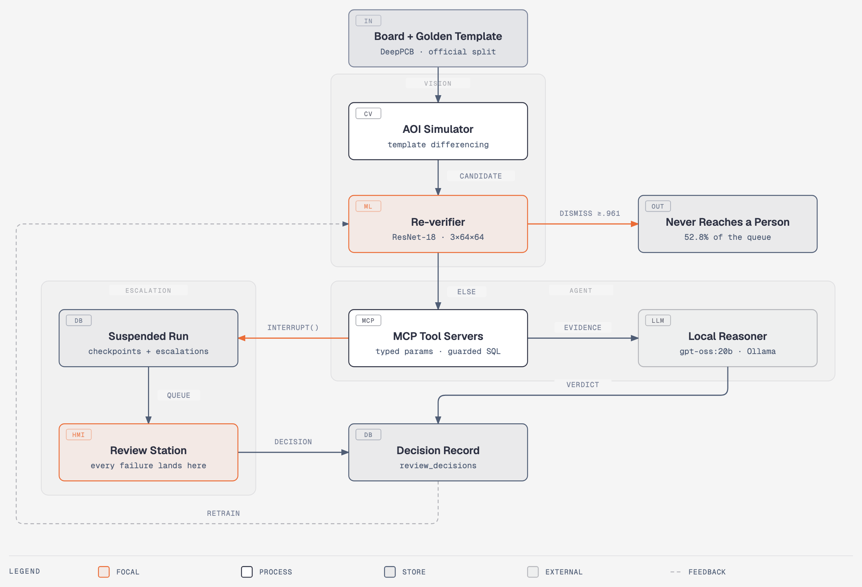
架構：一個紅框往哪裡走
docs/architecture-diagram.html — 五層：相減前端、複判模型、門檻與路由、agent 與站台、/ask 分析
開場
★ 主線 3/9 · 4 / 45
Notes:
白話：一個紅框進來，先被幾毫秒的模型分成三種：明顯誤報、明顯缺陷、看不準；看不準的才走到 agent，agent 寫完說明交給人。
頁面上只有圖；要點：
• 相減前端：樣板減待測，產生候選（也就是「AOI」）
• 複判模型：ResNet-18 看每個候選，給 P(false call) 和六類機率
• 門檻與路由：兩個數字決定誰直接處置、誰交給人
• Agent 與站台：LLM 寫說明、人做判定、每個判定記名字和模型版本
• /ask：主管問一句話，系統規劃查詢、驗證、查完畫圖寫答案
講稿 1. 五層，由左往右。前兩層是視覺，中間是兩個門檻，後兩層是語言模型和人。
講稿 2. 關鍵的設計在中間：語言模型不在決策路上，它只在「看不準」那一支寫說明。
講稿 3. 這張圖是 docs 裡的，之後兩張流程圖是從程式的常數產生的，改了程式圖就跟著變。
講稿 4. 後面每一層一個循環，我從左邊開始。
面試官會問：
Q：LLM 在這個系統裡做什麼？
A：只做一件事：對 17.8% 進到它那一支的區域寫一段給作業員看的說明。判定是分類器的信心決定的，量過 LLM 決定會比較差。
Q：哪一層最貴？
A：時間上是 LLM：一段說明中文約 17 秒。但 85.9% 的區域根本不經過它，一個候選在複判模型上是 2.5 ms。

Slide 5
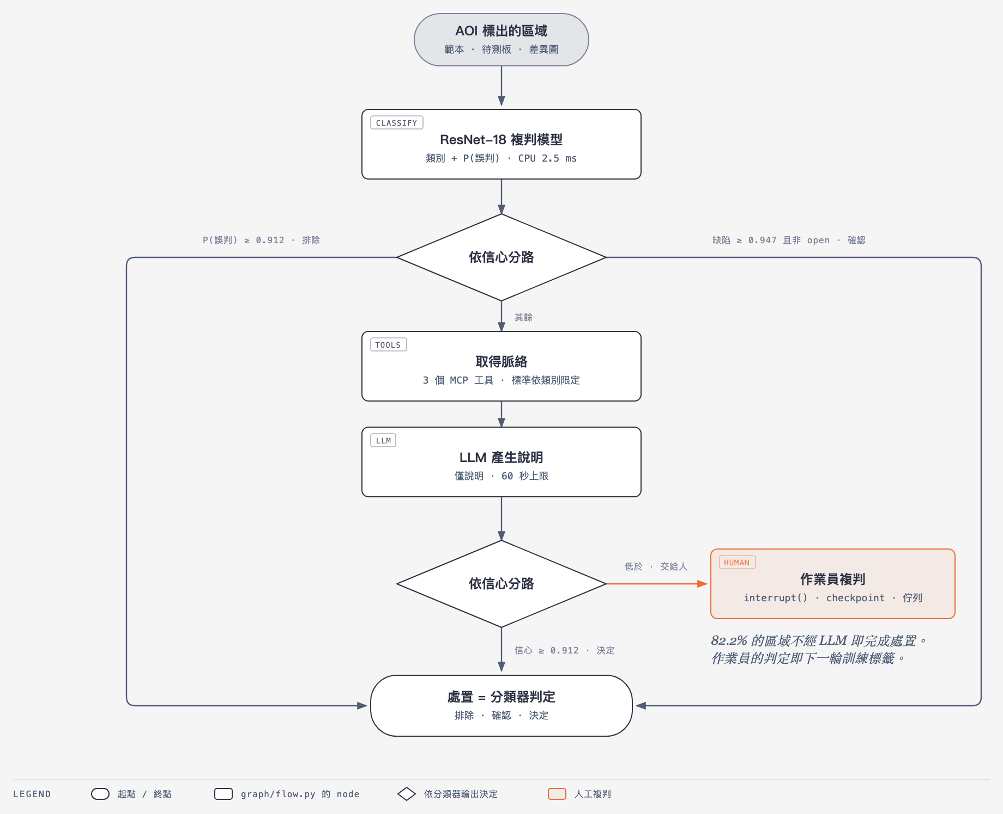
處置路徑：一個紅框怎麼被判
docs/diagrams/disposition-flow-light.zh-TW.svg，由 scripts/render_diagrams.py 從 graph/flow.py 的常數產生
開場
5 / 45
Notes:
白話：分類器先判，兩個門檻決定誰直接處置；看不準的拿脈絡、請 LLM 寫說明，最後交給人——而且交給人的那一步會存檔，程式重啟還在。
頁面上只有圖；要點：
• classify → 依信心分路：P(誤判) ≥ 0.912 排除、缺陷 ≥ 0.947 且非 open 確認——85.9% 在這裡結束
• 其餘：取得脈絡（3 個 MCP 工具，標準依類別限定）→ LLM 寫說明（僅說明，60 秒上限）→ 信心 ≥ 0.912 決定，否則交給人
• 交給人 = LangGraph interrupt()，checkpoint 存 SQLite；作業員兩天後回來續跑，不重跑工具
講稿 1. 這張是處置路徑，程式自己畫的。
講稿 2. 第一個菱形是兩個門檻：夠像誤判就排除、夠像缺陷就確認，八成二在這裡結束，沒碰語言模型。
講稿 3. 剩下的拿產線脈絡和驗收標準、請 LLM 寫一段說明，然後還是用分類器的信心決定——LLM 不在決策格子裡。
講稿 4. 交給人那個框是 interrupt，存 SQLite，程式重啟還在；死掉的升級只是穿著 graph 衣服的 prompt。
面試官會問：
Q：圖上哪一格是 LLM 決定的？
A：沒有。兩個菱形都讀分類器的信心（0.912 / 0.947），LLM 只在「產生說明」那一格；量過它決定會比較差（71.7% 對 85.0%）。
Q：為什麼要 checkpoint 到 SQLite？
A：因為作業員可能兩天後才回來答。InMemorySaver 跟著 CLI 一起死，那個升級就消失了；SQLite checkpoint 讓它活過程序重啟，第二個程序 resume 過，測試釘著。

Slide 6
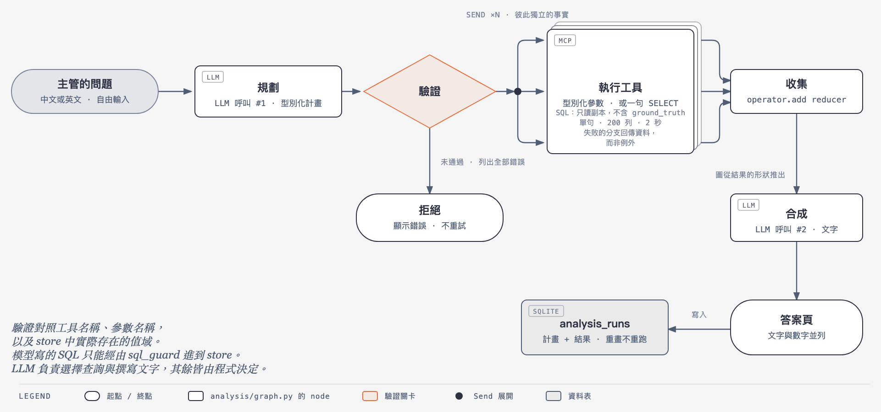
分析路徑：主管的一句話怎麼變成答案
docs/diagrams/analysis-flow-light.zh-TW.svg，同一支腳本產生
開場
6 / 45
Notes:
白話：模型只做兩件事——決定查什麼、把結果寫成話；中間的驗證、平行查詢、畫圖、存檔都是程式。
頁面上只有圖；要點：
• 規劃（LLM #1）→ 驗證：工具名、參數名、參數值都對照真實簽名與值域，L4 這種不存在的產線直接拒絕、不重試
• Send 平行展開——因為那幾個事實彼此獨立，不是為了快；工具幾毫秒，模型呼叫二十幾秒
• 收集 → 圖從結果的形狀推（模型不能選圓餅圖）→ 撰寫（LLM #2）→ 存 analysis_runs，圖從存的資料重畫、不重跑計畫
講稿 1. 這張是 /ask 的路徑。
講稿 2. 規劃器寫一份型別化計畫，驗證器對照真實的工具簽名和資料庫裡真的存在的值，不存在就拒絕，不重試。
講稿 3. 平行展開是因為那幾個查詢彼此獨立，不是加速；每次 run 都記工具總時間和最長分支，不准把它說成加速。
講稿 4. 圖是從結果的形狀推的，答案存在 analysis_runs，之後重畫圖不重跑模型。
面試官會問：
Q：為什麼分析路徑沒有 checkpointer？
A：因為它沒有任何地方會停下來等人。處置路徑要等作業員判，可能等兩天，所以要 SQLite checkpoint；/ask 什麼都不處置，需要的是可重現，所以存的是 analysis_runs 表，圖從存的資料重畫，不重跑計畫。
Q：Send 平行展開是為了快嗎？
A：不是。工具幾毫秒，兩次模型呼叫二十幾秒，省下的是雜訊。展開是因為那幾個事實彼此獨立，這是工作的形狀。每次 run 都記 tools_wall 和最長分支，不准把它說成加速。

Slide 7
用「樣板相減」當 AOI，先過第一關再談模型
7,322
41.2%
S0
個候選，相減生出來的
是真缺陷，其餘是誤報
先過這關，再訓模型
為什麼做
當時要回答的問題是：相減這種最簡單的 AOI，在 DeepPCB 上能不能找到瑕疵、又會不會產生像真產線那樣的誤報。我控制灰階門檻和幾何擾動、量每張圖的 recall 和誤報數；如果 recall 過不了 90% 或擾動後誤報爆掉，就算失敗——後面的模型就沒有可信的輸入。
怎麼設計
DeepPCB 每片都有 golden image、影像已二值化。gate_check.py 是 S0 gate：掃門檻 10–60、加位移和雜訊擾動，讀 recall 與每張圖的 false calls。
量到什麼
閘門通過；候選 7,322 個、真缺陷 41.2%。這是全部後續實驗的資料基礎。
錯在哪
沒有在這一層犯錯，錯在它的邊界沒被寫下來：它能過，是因為二值圖裡瑕疵和對不齊的邊緣都是 255 級的差——這件事到 08-26 換資料集才知道（第 13 頁）。
產生的規則
「說清楚什麼是模擬的」：誤報是相減生出來的，不是捏造的；產線資料是種出來的，站台每一頁都寫。
第一層 · 相減前端
7 / 45
Notes:
白話：誤報不能用捏造的，要用真的 AOI 邏輯生出來；所以先證明「相減」找得到瑕疵，再談後面的模型。
講稿 1. 第一層是最土的 AOI：樣板減待測，差異夠大就圈起來。
講稿 2. 我先做一個閘門，證明它在這個資料集上找得到瑕疵，才開始訓練模型——不然後面訓的模型是在學一個假問題。
講稿 3. 它過了，但我當時沒寫下它為什麼會過，這個代價在第 13 頁付。
講稿 4. 誤報是用這個邏輯真的生出來的，不是隨機造的，這是這個資料集能拿來做複判的前提。
面試官會問：
Q：為什麼不直接拿標註的缺陷框訓練模型？
A：因為那樣就沒有誤報。複判模型要學的是「AOI 圈出來的東西裡哪些是假的」，7,322 個候選裡 4,304 個是相減真的圈出來的誤報，不是隨機造的，不然分佈是編的。
Q：這個閘門後來有沒有出過事？
A：有，08-26 拿真的照片資料集 HRIPCB 跑，任何門檻都過不了：門檻 60 只抓到 16.9% 的瑕疵。相減的適用範圍是二值化影像，這句是量出來才寫進文件的。

Slide 8
錯 #1：整線漏網率 5.4% → 0.61%
我算錯了，而且錯在對我有利的方向
5.4% → 0.61%
150 / 157
0.22% + 0.38%
整線漏網率，我算錯了九倍
「沒抓到」的框其實有候選壓著
牆 + 旋鈕，永遠分開報
為什麼做
當時要回答的問題是：整條線的漏網率是多少——AOI 沒圈到的加上模型排掉的。我用 AOI 階段的 miss 加模型的 escape；如果整線超過 0.5% 就算這條線不能上。
怎麼設計
第一版把 build_patches 印出的「IoU < 0.33 沒對上的缺陷」當成 AOI 漏掉的，得到 5.0% + 0.47% ≈ 5.4%。
量到什麼
重算：157 個「沒對上」的缺陷裡 150 個其實有候選壓在上面，只是框畫得比 0.33 的 IoU 寬。真的沒被圈到的是 7 個 —— 0.22%；模型排掉的 0.38%；整線 0.61%。
錯在哪
拿一個「框畫得多緊」的統計當成「有沒有抓到」。錯在對我有利的方向更危險：改正後數字變好，沒有動機去查。
產生的規則
兩個數字，不合成一個：0.22% 是牆（AOI 沒圈到，模型救不了），0.38% 是旋鈕（門檻可以調）。report.py 從此不算整線數字，scripts/escape_accounting.py 才算，而且按缺陷數不按框。2026-08-31 重跑：0.16% + 0.35% = 0.51%——牆變小了，因為那次量測早於對位階段。
第一層 · 相減前端
★ 主線 5/9 · 8 / 45
Notes:
白話：我把「框畫得不夠緊」當成「沒抓到」，把整線漏網率高估了九倍——修正後反而更好看，所以更要講。
講稿 1. 這是我在專案裡犯的第一個大錯，也是面試我最想主動講的。
講稿 2. 我把整線漏網率算成 5.4%，其實是 0.61%——差九倍，而且我一開始的錯讓數字比較難看，改對之後變好看。
講稿 3. 怎麼發現的：重算時改成按缺陷數，157 個 IoU 沒過的框裡 150 個其實有候選壓在上面，那是框畫多緊，不是有沒有抓到。
講稿 4. 留下的規則是兩個數字永遠分開報：一個是牆，一個是旋鈕。
面試官會問：
Q：你怎麼發現 5.4% 是錯的？
A：重算時改成按缺陷數而不是按框：157 個 IoU 沒過 0.33 的缺陷裡，150 個其實有候選壓在上面。那個 print 是框畫得多緊的統計，不是偵測失敗。
Q：為什麼要分成 0.22% 和 0.38% 兩個數字？
A：因為它們的修法不同。0.22% 是 AOI 沒圈到、模型永遠救不了，那是牆；0.38% 是模型排掉的、門檻往上調就會變小，那是旋鈕。合成一個 0.61% 就看不出哪個能動。

Slide 9
對位：只修平移、不修旋轉，而且要能拒絕
4.6 點
58.1 → 20.7
17 / 60
位移 4 px 掉的 recall
每片候選數，對位之後
次像素修正反而修壞的
為什麼做
當時要回答的問題是：真產線的樣板和待測板不會完全對齊，這一層值多少？我把 DeepPCB 已對齊的 pair 人為位移 4 px、量 recall 和每片候選數；如果對位之後 recall 回不到 95% 或候選數降不下來，就算失敗。
怎麼設計
位移 4 px：recall 95.0% → 90.4%，掉 4.6 點，而且是在門檻之前就輸掉的。aoi/registration.py 用相位相關（phase correlation）估平移，三種情況拒絕修正，每一種都量過。
量到什麼
修正後每片候選 58.1 → 20.7、recall 90.8% → 97.6%。旋轉不修：1.0° 的 pair 候選數仍是對齊的兩倍。
錯在哪
第一版 docstring 說「相關峰值的信心夠當守門」。量了：60 個已對齊的 pair 有 17 個被它修壞；四個估出 240–355 px 的離譜位移，其中兩個信心是 0.134 和 0.076——信心低沒錯，但單靠信心攔不住。
產生的規則
「對位只恢復平移，而且必須能拒絕」：次像素修正不做（二值圖 warp 會在每條邊寫出灰階）、估計超過畫面 5% 不做、峰值低不做。信心不是唯一的守門。
第一層 · 相減前端
9 / 45
Notes:
白話：樣板和待測板差幾個像素，相減就滿版都是假警報；對位把它修回來，但只修它真的會修的那種。
講稿 1. 真產線的板子不會剛好對齊，差幾個像素相減就滿版假警報。
講稿 2. 我先量它值多少：位移 4 px，recall 掉 4.6 點，而且是在任何門檻之前就輸掉的。
講稿 3. 然後做對位，只修平移。旋轉故意不修，因為量了它修不了。
講稿 4. 這一層的錯是 docstring 寫「信心夠當守門」，量了發現有兩個離譜的估計信心也很低，但另外兩個不低——所以三個拒絕條件各自獨立。
面試官會問：
Q：為什麼不做次像素對位？
A：因為影像是二值的，warp 半個像素會在每條邊寫出灰階，相減之後每條邊都變成候選。量過：60 個已對齊的 pair 裡 17 個被修得更差。
Q：旋轉怎麼辦？
A：不辦，而且文件說明白它不辦：1.0° 的 pair 候選數是對齊的兩倍。真產線要靠機構或更貴的對位，這一層不假裝。

Slide 10
複判模型：三通道 ResNet-18
每個設計選項都有一個理由
3 × 64 px
2.5 ms
2.8%
樣板 / 待測 / 差異
一個候選，CPU
拿掉樣板通道只剩這樣
為什麼做
當時要回答的問題是：一個小模型看 AOI 圈出來的每個框，能不能在漏網率預算內把誤報排掉。我固定官方 split、按板子切驗證集、量操作點曲線；如果 ≤0.5% 漏網下省不到三成人工，就算這條路不值得。
怎麼設計
輸入 64 px × 3 通道（樣板／待測／差異）——差異圖是 AOI 自己的訊號，樣板讓模型知道「這裡本來應該長怎樣」。ResNet-18，10 個 epoch，M5 Air 上 4 分鐘。官方 DeepPCB split 為了可比；驗證集按板子切不按 patch 切，因為同一片板的 patch 會洩漏。
量到什麼
操作點見下一頁。訓練 4 分鐘、推論 CPU 2.5 ms/候選、43 MB。
錯在哪
沒有在這頁犯錯，但有一個假設當時沒驗：樣板通道是不是關鍵。08-28 用沒有樣板的 crop 訓同一個模型，只剩 2.8%——假設成立，但是三週後才證明的。
產生的規則
官方 split 不重切；驗證集按影像不按 patch；每次重訓門檻要重掃（retraining-the-reverifier skill，因為門檻是常數、不會跟著權重走）。
第二層 · 複判模型
10 / 45
Notes:
白話：模型看的是三張小圖疊在一起：樣板、待測、差異；它學的是「這個紅框是假的嗎、如果是真的是哪一類」。
講稿 1. 模型很小，重點在輸入怎麼設計。
講稿 2. 三個通道：樣板、待測、差異。差異是 AOI 自己的訊號，樣板是「這裡本來該長怎樣」的參考。
講稿 3. 驗證集按板子切，不按 patch 切，因為同一片板的 patch 幾乎一樣，混著切分數會虛高。
講稿 4. 樣板通道是關鍵這件事，是後來拿沒有樣板的照片訓同一個模型、只剩 2.8% 才反過來證明的。
面試官會問：
Q：為什麼是 ResNet-18 不是更大的模型？
A：因為瓶頸不在模型容量。一個候選 CPU 2.5 ms，一片板 20 個候選 50 ms，週期是 10 秒。剩下的漏網是 confident errors，換大模型不解決那個。
Q：為什麼驗證集要按板子切？
A：同一片板上 10 到 30 個 patch 背景幾乎一樣，按 patch 隨機切等於訓練集看過驗證集的背景，分數會虛高。按板子切，一片板的所有 patch 只在一邊。
Q：三個通道少一個會怎樣？
A：08-28 做過沒有樣板通道的版本（偵測器的 crop）：同一個架構，在 ≤0.5% 漏網下只省 2.8%。樣板通道不是方便，是必要。

Slide 11
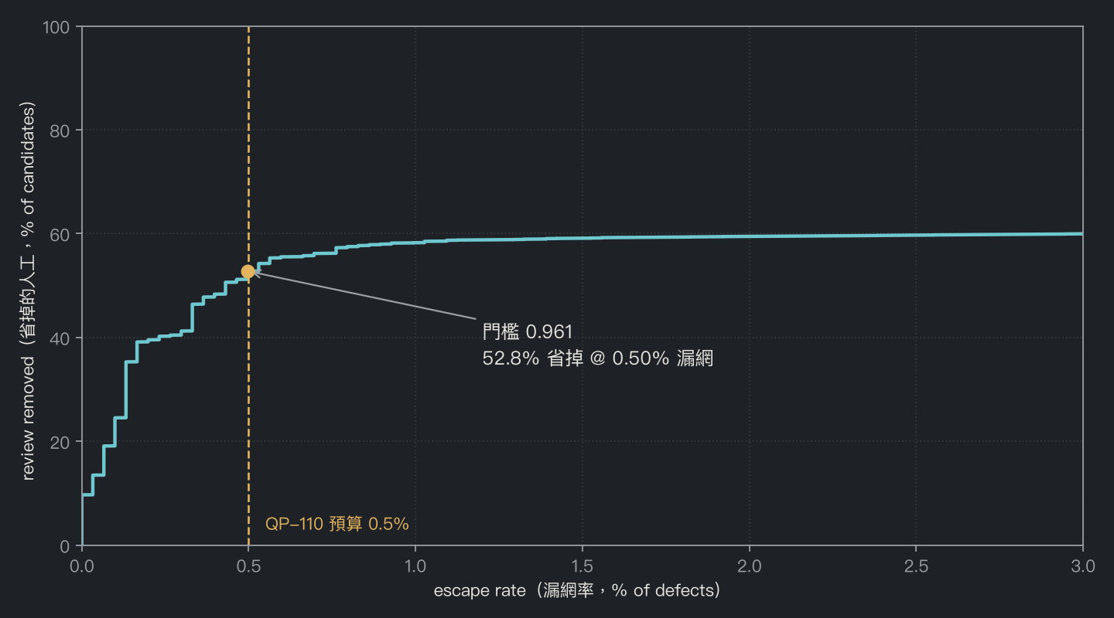
操作點：門檻不能在報告它的那份資料上挑
• 出貨門檻 0.912：55.6% 的候選不用人看，20 個真缺陷漏掉 = 0.66%，對 0.5% 的預算——超標
• 門檻是在 trainval 上用五折交叉驗證選的，6,569 個缺陷支撐，取區間上緣不取點估計
• 曲線上最好的那一點是 0.961 / 52.8% / 0.50%——它達標，但它是在這份切分上掃出來的，不能當出貨數字
• 兩個 rate 都印：按候選 0.66%，按缺陷 0.35%（QP-110 的原文寫法），整線 0.51%
• 分類別：short 漏網 1.77%、open 1.16%；WI-201、WI-202 說這兩類一個都不能放
models/test_predictions.npz → review removed vs escape rate；出貨的是 0.912，不是曲線上最好看的那一點
第二層 · 複判模型
★ 主線 4/9 · 11 / 45
Notes:
白話：曲線上每一點是一個門檻。挑哪一點是一個決定，而那個決定不能用「等一下要拿來報告成績」的那份資料來做。
講稿 1. 先講這張圖在回答什麼：漏檢率在這個系統裡不是一個指標，是一個預算。代價不對稱——漏一片是那片板子出貨了，多報一次是作業員三秒——所以我從來不報準確率。
講稿 2. 橫軸漏檢率、縱軸省掉的人工，門檻掃過去就是這條線。曲線上最好的那一點是 0.961，52.8% 而且剛好達標——那是這份切分能達到的上限，作為引擎之間的比較很公平，但它是在這份切分上挑的，所以不能同時當部署數字。
講稿 3. 所以選門檻用另一份資料：五折交叉驗證，每折用沒訓練過那折的模型預測，6,569 個缺陷合起來選，取區間上緣不取點估計，因為預算是對還沒看過的缺陷的承諾。選出來是 0.912。
講稿 4. 在這份沒參與選擇的切分上，0.912 省 55.6% 的人工、漏 0.66%——超過 0.5%。按缺陷數算是 0.35%、整線 0.51%，兩個讀法都印在頭條旁邊。
講稿 5. 最後一件事比門檻本身重要：選擇集估 0.32%、test 實測 0.66%，每個門檻都是同一個兩倍，兩邊類別組成也一樣。那是一個泛化差距的量測——trainval 的板子比官方測試板容易，而差距集中在 open 和 short。
面試官會問：
Q：漏檢率重要嗎？為什麼不報準確率？
A：它不是重要的指標之一，它是預算——其他每個數字都是在它固定之後才有意義。代價不對稱：漏一片是出貨，多報一次是三秒。準確率把這兩種錯當成一樣重，整條產線的取捨在那個數字上是看不見的。
Q：為什麼要換掉 52.8%？
A：因為那個門檻是在報成績的同一份切分上掃出來的——一份資料同時做了選超參數和報成績兩件事。作為引擎之間的比較它是公平的，四個引擎各拿自己的最佳點；作為部署數字不行，因為那個點是看著這份資料挑的。
Q：那為什麼不乾脆調到達標為止？
A：那會把剛拆開的兩件事又併回去。門檻只能用選擇集選，test 只能用來報告。所以現在有兩個測試故意斷言相反的方向——「aggregate 未達標」「出貨門檻在 test 上超標」——把門檻調到這份切分達標為止會讓測試變紅。
Q：那預算到底達不達標？
A：看怎麼數。按候選 0.66%，超標；按缺陷——QP-110 的原文寫法——複判模型 0.35%，達標；整線 0.51%。而且真正關掉它的是電測：7 個漏掉的 open 被電測覆蓋之後，剩下 13/3018 = 0.43%，回到預算內。
Q：換一條產線，這些數字還成立嗎？
A：漏檢率成立，省人工不成立。漏檢率除以缺陷總數，不良率重新加權會約掉；55.6% 假設的是這個 split 的 41.2% 不良率，線越乾淨越高。真正不能轉移的是驗證：一條只看到 100 個缺陷的試產線，確認不了 0.5% 的預算——而我自己的驗證集只有 969 個缺陷，已經吃過這個虧。

Slide 12
錯 #2：INT8 的結論
換一組權重就翻過來
389 → 81 MB
−1.3 → −0.3
41 ms
量化買到的是記憶體
換權重結論就翻（點）
一片板的推論，週期 10 s
為什麼做
當時要回答的問題是：模型要不要用 INT8 上線，代價是什麼。延遲不是理由——41 ms 對一片板 10 秒的週期是 0.4%——記憶體才是。我在漏網率預算上計價，校正只用訓練集；如果 ≤0.5% 下省掉的人工掉超過一點，就算不值得。
怎麼設計
ONNX 匯出，動態與靜態 INT8 各一版，calibration 用 512 個 trainval patch，永遠不碰 test。用同一條操作點曲線比，不比毫秒。
量到什麼
記憶體 389 MB → 81 MB（約 5x），因為大半是 torch runtime 不是權重。08-23 在舊權重上：動態 INT8 掉 1.3 點，判「不值得」。08-26 在新權重上：動態 52.5%、靜態 53.0%，對 FP32 的 52.8%——三個都是各自在這份切分上的 oracle，所以是引擎之間的比較，不是出貨數字。成立。
錯在哪
08-23 的「不值得」被寫進文件，08-24 重訓後沒人重量，models/onnx/ 裡放的還是舊權重的匯出，兩天後才發現。量化的結論是關於一組權重的。
產生的規則
引擎變 = 模型變：quantisation_report.py 進 retrain chain；models/onnx 的重新匯出也是。沒有部署 INT8，站台用 float32，因為延遲從來不是問題。
第二層 · 複判模型
12 / 45
Notes:
白話：量化不是為了快，是為了記憶體；而且一個量化的結論只對一組權重成立，換了權重要重量。
講稿 1. 量化這一頁我要先講為什麼做：不是為了快。41 ms 對 10 秒的週期是零頭。
講稿 2. 是為了記憶體，389 MB 掉到 81 MB，一台複判站不需要 GPU。
講稿 3. 錯在哪：第一次量是掉 1.3 點、判不值得；重訓之後沒重量，結論其實已經翻了，兩天後才發現 onnx 資料夾裡是舊權重。
講稿 4. 規則：量化報告進重訓的檢查清單，一個量化結論只對一組權重有效。
面試官會問：
Q：為什麼用漏網率預算計價，不用加速比？
A：因為加速比對這條線沒意義：41 ms 對 10 秒。真正會變的是操作點——INT8 可能讓 0.5% 預算下省掉的人工變少，那才是代價。
Q：動態和靜態選哪個？
A：差 0.1 MB 和三個 disagreement，是丟銅板。報告的規則是選省最多磁碟的那個，那是動態。但沒有部署，站台跑 float32。

Slide 13
偵測器前端：找得到，排不掉
91.6%
1.2%
55.6%
瑕疵被框住
confidence 排掉的人工
主線同一把尺
為什麼做
當時要回答的問題是：SMT 的錫膏照片沒有 golden image，相減不可能，偵測器是唯一可能的前端——它的 confidence 能不能當 P(false call) 用來排序？我在 PCB-AoI 上訓 YOLO26n、在同一個漏網率預算下量省掉的比例；如果省不到一成，就算它不能當複判前端。
怎麼設計
PCB-AoI 是真的錫膏照片、有標框。按 base stem 切 split 避免增強圖洩漏。P(false call) = 1 − confidence。同一把尺：≤0.5% 漏網下省多少。
量到什麼
找得到：91.6% 的瑕疵被框住，mAP50 0.658（目標中位數 17 px）。排不掉：1.2%。對照主線的 55.6%。
錯在哪
不是錯，是預期外的清楚：偵測器的 confidence 是「這裡有東西」的分數加一個類別頭，不是校正過的真假機率。所以這個前端沒有複判階段。
產生的規則
兩種前端不能互換：相減產生候選給複判器；偵測器產生候選和一個沒校正的分數。下一步是 crop 複判器（下一格）和 imgsz=1280（沒試）。
第二層 · 複判模型
13 / 45
Notes:
白話：真的 SMT 產線沒有樣板可以相減，所以試偵測器；它找得到瑕疵，但它的信心分不出真假。
講稿 1. 這一頁我要先講理由，不然像是無來由地去訓一個 YOLO。
講稿 2. 真的 SMT 產線沒有樣板，相減做不了，偵測器是那裡唯一可能的前端。我要回答的只有一個問題：它的信心能不能排序。
講稿 3. 結果是找得到、排不掉：92% 蓋到，但在漏網預算下只省 1.2%。
講稿 4. 然後我拿它的框訓了一個沒有樣板通道的複判器，2.8%——這反過來證明主線的樣板通道是必要的。
面試官會問：
Q：YOLO 訓完 1.2%，這個實驗算失敗嗎？
A：算回答了問題：偵測器的 confidence 不是 P(false call)。它值錢的地方是反證——同一個 ResNet 拿掉樣板通道只剩 2.8%，所以主線的樣板通道不是方便，是必要。
Q：為什麼是 YOLO26n 不是更大的？
A：M5 Air 上 56 分鐘，而且問題是 confidence 的性質，不是容量。imgsz=1280 是唯一沒試、可能有用的方向，文件裡寫著。

Slide 14
錯 #3：兩個門檻引用了不存在的來源
0.875 ≠ 0.90
0.0029
0.5005%
掃了才知道的差
距離最近一個漏網的餘裕
四捨五入取最近的代價
為什麼做
當時要回答的問題是：路由用的兩個門檻（ESCALATE_BELOW、CONFIDENT）從哪來、有沒有真的掃過。我把每個門檻對它引用的來源一一核對；找不到來源就算這個數字不成立。
怎麼設計
threshold_sweep.py 真的掃：從測試集預測裡找「不增加任何漏網的最低門檻」，同時掃 CONFIDENT 看它改變幾個處置。
量到什麼
ESCALATE_BELOW 程式寫 0.90，掃出來是 0.875，餘裕只有 0.0029——一個測試集讀到小數第三位。CONFIDENT 掃到 0.999 改變 0 個處置。另外 0.915 是四捨五入到最近，結果 15 個漏網 = 0.5005%，超預算。
錯在哪
CONFIDENT 引 WI-300 一條沒有數字的條款；ESCALATE_BELOW 引一個「掃描」，但那個掃描從來沒跑過。看起來都有引用，全是假的。
產生的規則
門檻來自掃描或工作指示，每一個引一個打得開的檔；四捨五入往上（高一點少放一點，最近取是丟銅板）；test_threshold_citations 在數字偏離來源時 fail。ESCALATE_BELOW = DEFAULT_DISMISS_THRESHOLD：agent 那一支可以確認缺陷，永遠不能排除。
第三層 · 門檻與預算
14 / 45
Notes:
白話：程式裡的兩個關鍵數字，一個引一份沒有數字的文件、一個引一個沒跑過的掃描——看起來都有出處，其實都沒有。
講稿 1. 這個錯很尷尬，所以要主動講：程式裡兩個門檻，註解都寫了來源，我去核對，一個來源沒有數字、一個掃描根本沒跑過。
講稿 2. 真的掃了以後，一個數字是 0.875 不是 0.90，餘裕只有千分之三。
講稿 3. 另一個是四捨五入：0.9154 取最近變 0.915，剛好多漏一個，0.5005% 超預算。
講稿 4. 規則是每個門檻引一個打得開的檔案，而且有測試盯著數字和來源不能分開。
面試官會問：
Q：怎麼確保門檻以後不會再脫離來源？
A：tests/test_threshold_citations.py：每個門檻常數（0.961、0.996）對照 docs/architecture.md 的表，表裡的值來自哪個腳本寫明；值偏了或表裡沒那一列就 fail。
Q：四捨五入往上是什麼意思？
A：門檻越高排掉越少、漏得越少，所以往上是安全方向。0.9154 取最近變 0.915 多放了一個缺陷，15/2,997 = 0.5005% 超過 0.5%；往上取 0.916 就在預算內，代價是 0.07 點的人工。

Slide 15
錯 #4：重訓後一個常數倒掛
被看到的那一半不是危險的那一半
13
6,736
+0.035
個測試變紅——被看到的一半
個處置沒有說明——沒被看到的
改成關係式的寬度
為什麼做
當時要回答的問題是：對位進了前端、資料變了、模型重訓了，門檻要重掃——重掃之後系統還對嗎？我跑整套測試看什麼紅；如果有任何處置行為變了而沒有測試紅，就算流程失敗。
怎麼設計
重訓後 sweep 給 0.961，ESCALATE_BELOW 是關係式所以跟著走；CONFIDENT 是寫死的 0.95 字面值，沒動。
量到什麼
13 個測試變紅——這是被看到的一半。沒被看到的：高於 CONFIDENT 就不叫 LLM，兩個數字倒掛之後「要說明」的區間是空的，那個 split 上 6,736 個自動處置全部沒有說明，沒有任何東西會叫。
錯在哪
一個必須和另一個常數保持關係的數字被寫成了字面值。模型唯一剩下的工作（寫說明）靜靜地沒做，而所有測試都描述它有做。
產生的規則
必須保持關係的常數寫成關係式：CONFIDENT = ESCALATE_BELOW + EXPLAINED_BAND，EXPLAINED_BAND 0.035 買到 6,736 個裡 1,460 個有說明。重訓流程寫成 skill：build patches 兩份 → train → report → 門檻閘門 → routing → escape accounting → 測試。
第三層 · 門檻與預算
15 / 45
Notes:
白話：重訓之後門檻往上跑，另一個常數沒跟著動，兩個數字上下顛倒；測試變紅的是小事，沒變紅的那件事才可怕。
講稿 1. 重訓之後門檻從 0.915 變 0.961，有一個常數是寫死的，沒跟著動，兩個數字倒掛。
講稿 2. 13 個測試紅了，這是好消息的那一半。
講稿 3. 壞消息是沒紅的那一半：倒掛之後「要 LLM 寫說明」的區間變成空的，六千多個自動處置全部沒有說明，沒有任何東西會叫。
講稿 4. 修法不是改數字，是把它寫成關係式，重訓永遠跟著走。
面試官會問：
Q：為什麼測試沒抓到「沒有說明」這件事？
A：因為測試描述的是行為存在，不是行為發生的比例。上面沒有一個測試問「6,736 個處置裡多少個有說明」。之後加了 explanation_status 欄位和 explanations 指令，讓那個缺席可以被數。
Q：EXPLAINED_BAND 為什麼是 0.035？
A：掃出來的：這個寬度讓 6,736 個自動處置裡 1,460 個（21.7%）拿到書面說明，再寬 LLM 呼叫數暴增、再窄幾乎沒人有說明。在 docs/architecture.md 的表裡。

Slide 16
錯 #9：選門檻和報成績用了同一份資料
0.32% → 0.66%
2 倍
15 / 20
同一個門檻，選擇集估 vs 實測
而且每個門檻都是——系統性的
多出來的漏檢集中在 open 和 short
為什麼做
當時要回答的問題是：門檻是一個超參數，它該用哪一份資料選？原本的設計只有兩份資料——trainval 訓練、test 報告——而門檻是在 test 上掃的。作為四個引擎之間的比較這是公平的，每個引擎各拿自己的最佳點；但同一個數字也被當成部署數字用，那就是一份資料同時做了兩件事。就算拆開之後數字沒動，這一趟也要走，因為它是頭條數字的來源。
怎麼設計
把選門檻的資料獨立出來，然後量「分開之後數字會不會動」。五折依影像切 trainval，每折用沒訓練過那折的模型預測，out-of-fold 合起來 6,569 個缺陷選門檻，test 完全不參與；並取 95% 區間上緣不取點估計，因為預算是對還沒看過的缺陷的承諾。事先講好的失敗條件：如果兩份資料可互換，門檻和漏檢率應該幾乎不動。
量到什麼
動很大。門檻 0.961 → 0.912；同一個門檻在選擇集上估 0.32%、在 test 上實測 0.66%，約兩倍。中間試過的兩個較弱規則也都量了：單一驗證集只有 969 個缺陷，點估計選 0.610（test 漏 0.93%）、區間上緣選 0.9968（達標但只省 32.9%）——樣本太小，一個缺陷就是 0.10%。
錯在哪
而那個兩倍不是雜訊，是系統性的：每一個試過的門檻都是同一個倍率。兩邊類別組成一樣，多出來的 20 個漏檢裡有 15 個集中在 open 和 short。所以結論不是「門檻挑錯了」，是這兩份資料不可互換——一個泛化差距，而且它在最不能漏的兩類上最大。
產生的規則
第 20 條 invariant：選門檻和報成績用不同的資料，而且門檻要用區間上緣清預算不是用點估計。兩個測試故意斷言相反的方向——「aggregate 未達標」「出貨門檻在 test 上超標」——所以「把門檻調到 test 達標為止」會讓測試變紅，不會安靜通過。
第三層 · 門檻與預算
16 / 45
Notes:
白話：門檻是一個超參數，而超參數不該用「等一下要拿來報成績」的那份資料選。把兩件事拆開之後，量到的不是一個修正，是一個泛化差距。
講稿 1. 這一頁講的是一個方法學問題，還有它量出來的東西。門檻是一個超參數，而我原本是在 test 上掃出來的。
講稿 2. 那個設定在一件事上是對的：比較 FP32、ONNX、INT8 四個引擎時，每個引擎各拿自己的最佳點，很公平。問題是同一個數字也被當成部署數字用了——一份資料同時做了選門檻和報成績兩件事。
講稿 3. 所以我把選門檻的資料獨立出來，然後量分開之後會不會動。事先講好：如果兩份資料可互換，應該幾乎不動。結果門檻從 0.961 變 0.912，漏檢從估的 0.32% 變實測的 0.66%。
講稿 4. 而那個兩倍在每一個門檻上都成立，兩邊類別組成也一樣——所以這是一個泛化差距的量測，不是一次調參失誤。多出來的漏檢集中在 open 和 short，正好是最不能漏的兩類。
講稿 5. 關掉它的不是更好的門檻，是電測——7 個漏掉的 open 被覆蓋之後剩 13/3018 = 0.43%，回到預算內。這跟分類別那頁是同一個答案。
面試官會問：
Q：既然數字變難看，你為什麼要改？
A：因為那個數字是我履歷第一行，而面試官打開 repo 就會看到 report.py 在哪份資料上掃。與其被指出來，不如我自己修掉、並且留下一條 invariant 和兩個反方向的測試。而且改完之後省的人工其實更多，55.6% 對 55.6%——變的是它的漏檢率誠實了。
Q：交叉驗證選門檻，為什麼要用區間上緣？
A：因為預算是對還沒看過的缺陷的承諾。我的單一驗證集只有 969 個缺陷，一個缺陷就是 0.10%，點估計規則在那裡選 0.610，拿到 test 上漏 0.93%——將近兩倍預算。取區間上緣就是要求它用區間清預算，不是用剛好落在線內的點估計。
Q：那這個系統到底能不能上線？
A：以這個 checkpoint、這份資料，按候選算是不達標的。要達標有兩條路：一條是電測那類不共用同一種失敗的第二次量測，算出來 0.43%；另一條是讓選門檻的資料能代表出貨的資料，而那需要第二份資料集或真的產線，不是再調一次參數。
Q：你怎麼確定那個兩倍是資料的問題，不是你的模型的問題？
A：09-01 用完全不同的方法量到同一件事。一棵梯度提升樹、30 個手工幾何特徵，跟 ResNet 不共用任何權重、架構或訓練流程——三個 seed 在 trainval 的驗證半邊都省 28.6 到 30.2%，在 test 上只有 15.9 到 21.3%，一樣是好一半。兩種方法碰到同一堵牆，那就不是模型的性質，是切分的性質。

Slide 17
每個數字都是一個 seed
而 Wilson 區間說不到這件事
55.59% / 50.90%
3.1 對 6.6 點
21
seed 0 對五個的中位數
模型的離散度對部署的離散度
選擇規則鎖的是漏檢次數，不是比率
為什麼做
當時要回答的問題是：我報的區間是「同一顆模型上的抽樣誤差」，那「重跑一次整套流程會落在哪」有多大？seed 會動到依影像的切分、初始化、洗牌，以及交叉驗證回傳的門檻，這些沒有一項在 Wilson 區間裡。如果重跑的離散度和 Wilson 區間差不多，那補這一項就是多餘的，就算這個實驗白做。
怎麼設計
五個 seed，每一個把整套程序從頭跑完：五折選門檻、用該 seed 自己的切分訓最終模型、test 只在該 seed 的門檻上讀一次。額外加一欄 oracle——每個 seed 在 test 上自己的最佳門檻，不可出貨，但它把操作點釘在預算上，所以只隨模型變動。這一欄是用來分開「模型變好變壞」和「門檻落在曲線上不同位置」。48 分鐘。
量到什麼
部署欄 49.00%–55.59%（中位數 50.90%），漏檢 0.331%–0.663%（中位數 0.497%，正好壓在預算線上，五個裡三個在 0.5% 內）。oracle 欄只有 49.73%–52.79%。所以 6.6 點的離散度裡，模型只佔 3.1 點。
錯在哪
兩件事我原本會講錯。一是 55.6% 是五個裡最好的那一個，而出貨的 seed 0 在兩個軸上都最好——模型最好、門檻最低（所以省最多也漏最多）；二是我先前跟自己說「這個門檻未達預算」，那對 seed 0 成立，對這個程序不成立，中位數壓在線上。
產生的規則
兩種區間不是同一種區間：Wilson 是固定模型上的抽樣誤差，seed 的離散度是重跑會落在哪；只報前者，讀起來像「重跑會拿到同一個數字」。頭條保留 seed 0 的數字但要同時說出中位數和範圍。附帶：out-of-fold 那一欄五個 seed 完全相同（0.320%）不是 bug——6,569 個缺陷下，漏 21 個的區間上緣是 0.488%、22 個是 0.507%，所以規則只可能回傳「剛好漏 21 個」的門檻，鎖的是次數不是比率。
第三層 · 門檻與預算
17 / 45
Notes:
白話：我報的每一個數字都來自同一次訓練。整套流程重跑五次，最好的那次是 55.59%，中位數只有 50.90%——而出貨的剛好是最好的那次。
講稿 1. 我報的每一個數字都來自同一次訓練，而我給的是 Wilson 區間——那是同一顆模型上的抽樣誤差，它說不到「重跑一次會落在哪」。
講稿 2. 所以我把整套流程跑了五個 seed，每一個都從選門檻開始重來。部署欄 49.0% 到 55.6%，中位數 50.9%——而我一直在報的 55.6% 是五個裡最好的那一個。
講稿 3. 但重點是我多加的那一欄：把門檻釘在預算上讀，只隨模型變動，範圍只有 49.7 到 52.8。所以 6.6 點的離散度裡模型只佔 3.1 點，另一半是選門檻的規則落在曲線上哪個位置。
講稿 4. 還有一個小發現，面試官一定會問：out-of-fold 那欄五個 seed 一模一樣，那不是複製貼上。6,569 個缺陷下，區間上緣的規則只可能回傳漏 21 個的那個門檻——它鎖的是次數不是比率。
面試官會問：
Q：那你的頭條到底是 55.6% 還是 50.9%？
A：55.6%，而且我會在同一句話裡說它是 seed 0、五次重跑的中位數是 50.9%、範圍 49.0 到 55.6。改成中位數會少講一半的故事：真正的資訊是離散度有多大、以及它一半來自選門檻的規則而不是模型。
Q：為什麼不多跑幾個 seed 取平均當出貨模型？
A：因為出貨的是一顆 checkpoint，不是一個平均。平均會給我一個沒有任何一次訓練達到過的數字。這個掃描的用途是說「重跑會落在哪」，不是選一顆更好的——選一顆更好的就等於用 test 挑 seed，正好是第 20 條 invariant 禁止的事。
Q：五個 seed 夠嗎？
A：不夠當標準差，夠當範圍。我報的是中位數和範圍不是平均加減標準差，就是因為 n=5。而且它蓋不到的更大：同一份資料集、同一個架構、同一份 test split——這個離散度說不到換一批板子會怎樣。

Slide 18
那個兩倍差距是什麼？十個瑕疵，八片板
十個瑕疵
八片板 / 500
到 95 分位 test 還比較好
整個泛化差距的大小
它們坐在哪
所以不是「比較難」
為什麼做
當時要回答的問題是：三個獨立量測都指出 trainval 的板子比官方測試板容易，但『為什麼』會改變下一步。是少數幾片難的板（那要換更大的測試集）、整體都難（那是官方切分的性質，只能承認）、還是組成不同（那是算術，不是難度）？我在同一個門檻 0.912 上比對兩邊，用五折 out-of-fold 對上出貨 checkpoint——那正是出貨程序自己配對的方式；如果三個假設都對不上，就算這個實驗失敗。
怎麼設計
四個讀法。一、模型給瑕疵的 P(false call) 分位數，因為門檻切的就是這個數。二、漏檢集中在幾片板。三、要拿掉幾片最差的板才追平。四、決定性的：把 test 的瑕疵重新加權成 trainval 自己的（類別 × 尺寸三分位）組成再算一次——如果配平就消失，那是組成不是難度。
量到什麼
trainval out-of-fold 21/6,569 = 0.320%；test 20/3,018 = 0.663%。分位數：到 95% 為止 test 反而比較好（0.0012 對 0.0021），只有 99 分位分開（0.5630 對 0.2239）。拿掉 500 片裡最差的 8 片就追平。配平之後變 0.739%，比原本更差。
錯在哪
三個假設全錯。不是整體比較難——到 95 分位 test 還比較好；不是組成——配平之後反而更糟，所以 test 的組成其實略微有利；是最後 1% 的尾巴。用 trainval 的比率算 test 應該漏 9.7 個，它漏了 20 個：達標和不達標之間是十個區域。
產生的規則
兩件事。第一，這就是第一條 invariant 從 08-24 起一定帶區間的原因——預算是被一個數得出來的尾巴決定的。第二，它把操作點的兩半接起來了：幾個瑕疵決定門檻，門檻決定省掉多少人工。而它不允許任何修法——八片板可以離開報告，不能離開產線，而且照『哪幾片漏了』來挑，就是在報告的那份資料上選，換件衣服而已。
第三層 · 門檻與預算
18 / 45
Notes:
白話：三種方法都說「trainval 比較容易」，但沒有一個說為什麼。量出來的答案是：整個差距是 3,018 個裡的十個區域，而它們把門檻往上頂，門檻再決定省掉多少人工。
講稿 1. 三種方法都量到 trainval 比較容易，但沒有一個說為什麼。而『為什麼』會改變我下一步做什麼。
講稿 2. 四個讀法，第四個是決定性的：把 test 配平成 trainval 的類別和尺寸組成再算一次。如果差距消失，那是組成問題不是難度問題。
講稿 3. 結果三個假設全錯。到 95 分位 test 上模型反而比較好；配平之後反而更差；差距全在最後 1% 的尾巴，總共十個瑕疵、八片板。
講稿 4. 但最有價值的是它接起來的那句話：幾個瑕疵把門檻頂上去，門檻決定能丟掉多少誤報。所以樹那次量到的上千個候選的差距，跟這裡的十個瑕疵是同一件事的兩端。
面試官會問：
Q：那你把那八片板拿掉不就好了？
A：產線上拿不掉。而且更嚴重的是方法問題：照『哪幾片漏了』來挑要拿掉哪幾片，就是在我要報成績的那份資料上做選擇——那正是 08-31 那條 invariant 在防的事，只是換了件衣服。這是診斷不是修法。
Q：十個瑕疵而已，那這個差距是不是根本不重要？
A：不能這樣讀，兩個理由。第一，三個不共用失敗模式的方法都獨立找到它。第二，它雖然小，但它決定的是門檻，而門檻決定的是上千個誤報要不要丟掉——樹那次驗證半邊 28.6% 對 test 15.9%，那是幾千個候選的差距。小的尾巴推動大的後果，這正是操作點的結構。
Q：機率沒校準會不會就是這個差距的原因？
A：量過了，不是。三個 seed 配出來的溫度是 1.035、1.054、0.973——有一個小於 1，所以模型連一致地過度自信都沒有——而校準前的測試 ECE 只有 0.003 到 0.008。校準前後漏檢率幾乎不動。所以我文件裡原本掛著的『該補 temperature scaling』是以量測結案的：不需要，不是還沒做。

Slide 19
錯 #5：換一個資料集
第一關就壞——比我問的問題早一層
16.9%
860
46.97%
門檻 60 只框到的瑕疵
擾動後每張圖的誤報
模型層的漏網率，預算 0.5%
為什麼做
當時要回答的問題是：這條流程在第二個資料集上會在哪一層壞掉——它有不同的 prevalence、自己的對位問題。我原封不動跑同一套（不重訓、不改門檻）；如果門檻不轉移就算模型層失敗，這是我預期的。
怎麼設計
HRIPCB：10 片照片、693 張畫上瑕疵的圖、另 693 張旋轉 ±10°。data/hripcb.py 把它變成同樣的 pair 介面，不碰 DeepPCB、不碰類別表（它的 missing_hole 沒有工作指示）。
量到什麼
S0 gate 任何設定都過不了：門檻 60 只抓到 16.9%；recall 最高 92% 時每張 1.8 個誤報，擾動後 860 個。硬用最佳 recall 的門檻往下跑，模型在 0.961 排掉 1,387/2,953 個真缺陷 = 46.97% 漏網率，對 0.50% 的預算。旋轉版：693 對裡 563 對被對位拒絕，每片 312 個候選。
錯在哪
壞在我沒問的那一層。二值圖裡瑕疵和對不齊的邊都是 255 級的差；照片裡瑕疵是 36 級、每條邊是漸層。相減的適用範圍是二值化影像——這個專案在量出來之前沒有任何一句話說這件事。
產生的規則
下一步不是 fine-tune HRIPCB：先壞的那層是物理原因。這和偵測器前端的結論從另一邊碰頭：SMT 沒有樣板可減。對位的拒絕守住了，而且現在有價錢（37% 的瑕疵沒被圈到）。
第三層 · 門檻與預算
★ 主線 8/9 · 19 / 45
Notes:
白話：拿真的照片跑同一套流程，我以為會壞在模型，結果壞在相減那一關：照片上每條線的邊緣都跟瑕疵長得一樣。
講稿 1. 我想知道這套流程換資料集會在哪一層壞。我猜是模型層：門檻不轉移。
講稿 2. 結果比我猜的早一層：相減那一關在照片上任何設定都過不了，門檻 60 只抓到 17% 的瑕疵。
講稿 3. 原因是物理的：二值圖裡瑕疵和對不齊的邊一樣亮；照片裡瑕疵很淡、每條邊都是漸層。
講稿 4. 所以結論不是「去 fine-tune」，是「相減前端的適用範圍是二值化影像」，這句寫進文件。
面試官會問：
Q：那模型層在 HRIPCB 上怎樣？
A：硬把門檻設在 recall 最好的地方往下跑，模型在 0.961 排掉 1,387/2,953 個真缺陷，46.97% 漏網，對 0.5% 的預算。它把淡的差異讀成誤報而且很有信心——又是 confident errors。
Q：這個實驗證明了什麼、沒證明什麼？
A：證明相減前端的邊界。沒證明的：只有一個從沒看過照片的 checkpoint、灰階門檻是看了資料才選的、瑕疵是畫在 10 片板的照片上的。真的第二次拍攝在「對齊」和「對齊加擾動」之間，兩者都不是。
Q：為什麼不直接在 HRIPCB 上重訓？
A：因為第一層壞的原因是物理的，重訓模型解決不了相減找不到瑕疵。要換前端——這和偵測器實驗從另一邊得到同一個結論。

Slide 20
錯 #6：LLM 在決策路上
而且比它要覆蓋的分類器差
71.7% vs 85.0%
12 改 1 對
73.3% → 90.0%
LLM 對分類器，同 60 筆
它改分類器的答案
拿掉它之後
為什麼做
當時要回答的問題是：agent 看了產線脈絡和驗收標準之後，判得會不會比分類器準？我拿 60 個真的進到 agent 的候選，比 agent 的判定和分類器的判定各對幾個；如果 agent 沒有比較準，就算它不該在決策路上。
怎麼設計
同一批 60 個候選、同一份 ground truth；另外看 agent 的 confident 旗標選出「要交給人」的集合，跟「分類器信心低於一個閾值」比誰選得準。
量到什麼
agent 71.7% 對分類器 85.0%。它改了 12 次類別，對 1 次，其中 9 次分類器本來是對的。confident 旗標也輸給一個單純的閾值。拿掉之後重量：系統 90.0% 對 LLM 反事實 73.3%。
錯在哪
把語言模型放在決定的位置，是因為它「看起來」考慮了更多。量了它更差。
產生的規則
LLM 解釋，不決定：route_after_reason 只看分類器信心，decide_node 取 model_class，LLM 寫的字是給作業員讀的。推論：它自己的兩種失敗（逾時、回傳解析不了）反而不升級——判定不再依賴它，作業員損失的是一段說明，不是判定，佇列也不會塞滿。
第四層 · Agent 與站台
★ 主線 6/9 · 20 / 45
Notes:
白話：我原本讓語言模型看完證據做最後判定；量了才發現它改分類器的答案 12 次只對 1 次。
講稿 1. 這是整個專案最重要的一個實驗結果，也是最反直覺的。
講稿 2. 我原本讓 LLM 看完證據做最後判定，因為它看得到更多脈絡。量了：60 個候選它 71.7%，分類器 85.0%。
講稿 3. 它改了分類器 12 次，只對一次，其中九次分類器本來就對。
講稿 4. 所以 LLM 從決策路上拿掉，只寫說明。而且它掛了也不升級，因為判定不靠它。
面試官會問：
Q：那 LLM 在系統裡還有什麼價值？
A：它寫給作業員的那段說明：把分類器的信心、這台機的缺陷率、驗收標準串成一段話。這在 17.8% 進到它那一支的區域上；判定永遠是分類器的。
Q：LLM 逾時為什麼不升級給人？
A：因為判定在進到 LLM 之前就做好了。逾時的代價是少一段說明，記成 explanation_status = timed_out，站台顯示一個「無說明」標記，有指令可以數。如果每次逾時都升級，佇列會被塞滿。
Q：這個結論會不會因為模型變強而改變？
A：會，所以規則寫的是「沒有一個量測說要放回去之前，不放回去」。agent_eval.py 九分鐘可以重跑，換模型就再量。

Slide 21
錯 #7：檢索抓到別的類別的文件
而且送到了做決定的人手上
27.8%
5 / 5
0.0%
段落來自別類的文件
佇列上全帶錯規則
加 class scope 之後
為什麼做
當時要回答的問題是：站台佇列上作業員讀到的驗收標準，是不是那個類別的？我拿六類 × 六種問法各查 top-2，數回來的段落有多少來自別的類別的文件；如果超過一成就算檢索壞了。
怎麼設計
retrieval_report.py：36 個查詢、72 個段落，按來源文件的 class 對照查詢的 class。
量到什麼
27.8%（20/72）來自別類的文件；short 67%、open 33%。處置路徑自己的 open 查詢，第一名是 WI-206（針孔）的「在 pad 內：拒收」。店裡五筆升級全都告訴作業員「open 要看它在不在 pad 裡」——沒有任何文件寫這句。加 class scope 之後：0.0%。
錯在哪
「LLM 只解釋」擋不住這個：捏造的規則送到了做決定的人手上，而且指向放行一個 critical defect。錯不在模型，模型忠實地複述了它拿到的東西。
產生的規則
「關於一個類別的標準只能來自那個類別的文件」：每份文件宣告它管的類別，search_standards 帶 defect_class；修在檢索邊界，不是叫 prompt 忽略——段落根本不能進 prompt。舊的八筆說明原地標記，不重生。
第四層 · Agent 與站台
★ 主線 7/9 · 21 / 45
Notes:
白話：問 open 的驗收標準，第一名回來的是針孔的規則；五筆等人判的區域全帶著一條不存在的規則。
講稿 1. 這個錯我最在意，因為它繞過了「LLM 只解釋」的保護。
講稿 2. 作業員看到的驗收標準，27.8% 來自別的類別。問 open，回來的第一名是針孔的「在 pad 內拒收」。
講稿 3. 店裡五筆等人判的區域全都帶著這條不存在的規則，而它指向放行一個 critical defect。
講稿 4. 修法在檢索邊界：每份文件宣告它管的類別，查詢帶類別；不是在 prompt 裡叫模型忽略。
面試官會問：
Q：為什麼不在 prompt 裡叫模型忽略不相關的段落？
A：因為錯的段落一旦進了 prompt，模型忠實複述就是它的工作。要在檢索邊界擋住：段落不能到 prompt。改完量：0.0%。
Q：舊的錯誤說明怎麼處理？
A：原地標記，不重生也不刪。它們是紀錄；重生會讓「當時作業員看到什麼」消失。

Slide 22
預算和逾時是兩個數字，之前是一個
20 / 24
31.9 → 16.7 s
1.4x
說明被 10 秒 timeout 砍掉
中文說明，給了門檻之後
中文對英文，本來以為 3.7x
為什麼做
當時要回答的問題是：WI-300 承諾 10 秒給判定，為什麼佇列上有一筆升級的全部內容是「the model did not answer (ReadTimeout)」？我量了模型寫一段說明的服務時間；如果中位數超過 10 秒，就算「一個常數做兩件事」這個設計失敗，10 秒不能同時當 httpx 的 timeout。
怎麼設計
latency_report.py：20 次真的 reason node 呼叫，報 total_duration − load_duration，不報 eval_duration（會低估三成）；先掃 ollama ps 和 process table，機器忙就拒絕發布。
量到什麼
中位 12.5 秒對 10 秒的 timeout：24 次有 20 次沒有說明。拆開後 60 秒 deadline：英文中位 8.6 秒、0/24 沒說明。中文說明第一次量 31.9 秒、3.7 倍；給了門檻、要求一段話之後 16.7 秒，英文 11.8 秒，1.4 倍。
錯在哪
一個常數做兩件事：承諾（不該跟模型走）和資源上限（該跟量測走）。另外發現之前所有 agent 和 planner 的量測都是在被覆寫成 180 秒的設定下跑的，沒有一段說明過這件事。
產生的規則
RESPONSE_BUDGET_S 10 秒是 WI-300 的承諾，管判定（classify_node 2.5 ms）；EXPLANATION_DEADLINE_S 60 秒管一個沒人在等的等待。沒有說明是一個狀態（timed_out / unreachable / unparsed），不是錯誤字串，可以數。
第四層 · Agent 與站台
22 / 45
Notes:
白話：一個常數同時當「承諾多久給判定」和「等模型多久」，結果模型寫說明常常寫到一半被砍。
講稿 1. 佇列上有一筆升級，內容整段是 ReadTimeout。原因是承諾判定的 10 秒被拿來當 httpx timeout，而模型寫說明的中位數是 12.5 秒。
講稿 2. 拆成兩個常數：10 秒管判定，那是 2.5 毫秒的事；60 秒管說明，沒人在等它。
講稿 3. 中文說明一開始 31.9 秒，比英文慢 3.7 倍，我以為是語言的問題；其實大半是 prompt 沒給門檻，模型只好把兩種情況都寫一遍。給了門檻變 16.7 秒。
講稿 4. 量延遲之前一定先看 GPU 有沒有別人在用，這個專案吃過一次虧。
面試官會問：
Q：為什麼中文比英文慢？
A：同樣內容中文的 token 是英文的兩到三倍，速度都是 20 tok/s。但第一次量的 3.7 倍大半是 prompt 沒給門檻，模型寫了一篇「如果高於／如果低於」的作文；給了門檻、要求一段話，變 1.4 倍。
Q：量延遲要注意什麼？
A：ollama ps 不是 GPU 檢查，它只看 Ollama 自己的模型；同一台機的 torch 訓練會讓數字差 25 倍而 ollama ps 是乾淨的。腳本掃 process table，忙就拒絕發布；報 eval_duration 會低估三成，要報服務時間。

Slide 23
作業員讀的那句話
量了：兩種語言不是同一份紀錄
0 / 120
20 → 45 / 60
5 of 60
捏造的數字；沒寫出說明也是 0 / 120
中文乾淨，列出類別名之前→之後；英文 50 → 52
每個字都有來源、條件反了——檢查看不到的那種
為什麼做
當時要回答的問題是：佇列上那句作業員會讀的說明，是不是它被給的證據的真話？題庫裡有兩題的答案寫著「沒系統性量過」。我拿路由器送進調查的同 60 筆，中英文各寫一次；如果有任何一句引用了 prompt 裡沒有的數字，或者一句都寫不出來，就算失敗。
怎麼設計
rationale_eval.py，不用模型評模型：三個精確檢查從跑的紀錄裡算（數字有沒有來源、引的文件有沒有被檢索到、有沒有寫出來），三個樣式旗標（沒點名類別、點了別的類別、對零容忍類別寫「可接受」）連句子一起發表，給人裁決。兩種語言同一批候選、同一個 prompt，只差 LANGUAGE_NOTE 那一句；只跑一種語言就拒絕發表。
量到什麼
捏造數字 0/120、沒說明 0/120——這兩個零是主結果，它讓 08-30 那個「0.85 門檻」成為修掉的缺陷而不是常態。但中文乾淨 20/60、英文 50/60：模型在中文有慣用詞的類別上翻譯——open→開路 24 of 41、short→短路 3 of 3，其他四類 0——而且不是每次，同一個 prompt 同一個類別兩種寫法。把六個類別名列進 prompt 之後重跑同一批 60 筆：class_not_named 27 → 0，中文乾淨 20 → 45/60，英文 50 → 52/60；「開路」還出現在 9 列，但都在 open 旁邊當物理現象，不再當標籤。兩個樣式旗標的總數幾乎沒動（13 和 13、9 和 11），24 筆全裁完 0 筆真的。
錯在哪
六列裡三列覆核沒站住，兩列是我的檢查器：文件檢查拿說明裡的 WI-201 去對檔名 open-circuit，兩套詞彙永遠對不上，所以 6 筆「引用外部文件」其實是「有引用文件」——那條檢查不可能回傳零；英文那 1 筆 class_not_named 是 pin-hole 用了 U+2011 的連字號；句子切在小數點上，發表的片段從數字中間開始。13 筆「可接受」全是在講機台的比例不是瑕疵。重跑後重讀才看到真正的錯：5 of 60 中文說明把 WI-201 的處置條款寫反——文件說「電測導通就當外觀變薄、放行」，它寫「電測證實連續開路，則可視為 cosmetic thinning 釋放」，會放掉一個確認的 open。每個字都有來源，六個檢查全過。
第四層 · Agent 與站台
23 / 45
產生的規則
封閉集合就列出來，不要用一句話請模型「保留識別碼」：規則能列舉的地方，prompt 不該靠語感。一條不可能回傳零的檢查不是檢查——每個檢查要有一個能讓它回零的輸入。旗標和精確檢查分開發表，旗標的數字是下限不是比率。
Notes:
白話：LLM 從 08-23 起只寫說明不做判定，但那句說明從來沒被打過分。打了分：數字沒捏造、說明都有寫；可是中文版會把 open 寫成「開路」，而且只有一半的時候會。把六個類別名列進 prompt 就修掉了——然後重讀時看到一個檢查看不到的錯。
講稿 1. LLM 只寫說明，那句說明從來沒被打過分。這一頁是第一次。
講稿 2. 兩個零是主結果：120 句裡沒有一個數字是 prompt 裡沒有的，也沒有一句寫不出來。
講稿 3. 但同一批 60 筆，中文乾淨 20、英文乾淨 50。差在模型會把 open 寫成開路——41 筆裡 24 筆，不是全部，所以是硬幣不是規則。
講稿 4. 六個檢查裡三個在覆核時倒了，兩個是我自己檢查器的 bug；其中一個比對的是兩套永遠對不上的詞彙，它根本不可能回傳零。
講稿 5. 修法不是改那句話，是把六個類別名列出來。重跑：中文乾淨 20 變 45，沒點名類別 27 變 0。然後重讀剩下的句子，看到 5 筆把 WI-201 的條件寫反了——每個字都有來源，所以六個檢查全過。這是這頁真正該記住的：檢查能看到的修掉了，看不到的才剛開始有數字。
面試官會問：
Q：為什麼不用另一個模型來評分？
A：因為那會變成兩個模型互評，而我沒有量測另一個模型的尺。三個檢查是精確的：數字對 prompt、文件編號對檢索到的段落文字、有沒有輸出。剩下三個是樣式，連句子一起發表給人看，13 筆兩分鐘裁完。
Q：你怎麼發現檢查器自己有 bug？
A：6 筆 foreign_document 全部都是「有引用文件的那 6 筆」——一個檢查的命中數剛好等於它的輸入數，就要懷疑它。查下去：它拿 WI-201 去對檔名 open-circuit，永遠不相等。修成讀檢索到的段落文字，而且每列存下那組編號，之後不用重跑模型也能重算。
Q：那英文 50/60 剩下的 10 筆是什麼？
A：7 筆 other_class_named、3 筆 limit——都是旗標不是精確檢查。英文 class_not_named 修掉 U+2011 之後是 0。精確檢查在兩種語言都是 0。重跑後英文 52/60，剩下 8 筆還是那兩個旗標，裁完 0 筆真的。
Q：列了類別名之後就沒問題了？
A：沒點名類別的問題修掉了：27 變 0，中文乾淨 20 變 45。但重讀句子看到 5 筆把 WI-201 寫反——文件說電測導通就放行，它寫「電測證實連續開路」就放行。每個字都有來源，所以六個檢查全過；這是 rationale_check 一開始就寫明看不到的那種錯，第一次有數字。修法是 prompt 措辭或第四個旗標，還沒做。

Slide 24
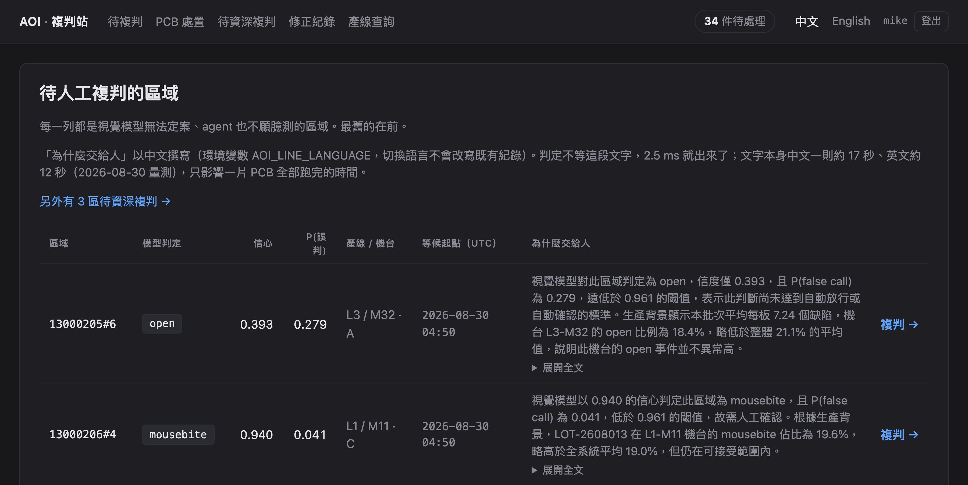
待複判清單：作業員的第一頁
http://aoi.test — 2026-08-30 的站台，說明以產線語言（中文）寫，數字不在證據裡的會標出來
第四層 · Agent 與站台
24 / 45
Notes:
白話：每一列一個看不準的區域：模型判定、信心、誤判機率、產線機台，右邊是 agent 寫的說明——等最久的在最上面。
頁面上只有圖；要點：
• 34 件待處理的徽章、右上角的語言切換、每列的「展開全文」
• 「為什麼交給人」用一段話，不是條列；來源是 LLM，判定不是
講稿 1. 這是作業員每天看的第一頁。
講稿 2. 一列一個區域：模型認為是什麼、多有把握、有多像誤報，右邊是 agent 的說明。
講稿 3. 等最久的在最上面，這是唯一的排序。
講稿 4. 說明用產線的語言寫；裡面的數字若不在證據裡，旁邊會有黃色標記。
面試官會問：
Q：作業員一天看幾個？
A：這個資料集一片板約 20 個候選，82.2% 不經人；示範的 50 片板留下 34 個待複判。
Q：為什麼說明是中文？
A：AOI_LINE_LANGUAGE 預設 zh-TW，作業員讀什麼語言就寫什麼；切換介面語言不會改寫紀錄。

Slide 25
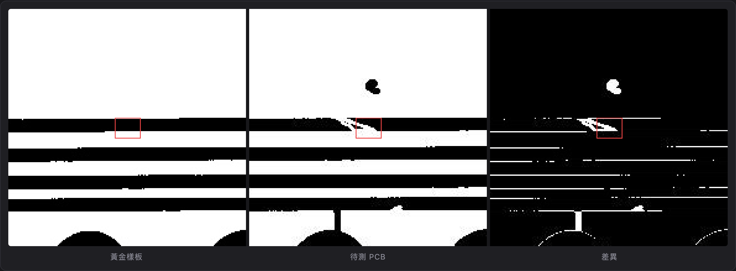
區域頁：一個判定的全部證據
/c/20085299/2 — 沒有 ground truth；作業員的答案是下一輪的訓練標籤
第四層 · Agent 與站台
25 / 45
Notes:
白話：上面是 agent 的理由，中間三張圖（樣板、待測、差異），下面三欄證據，再下面是七個判定鍵和「我不確定」。
頁面上只有圖；要點：
• 三張圖：golden image、待測 PCB、差異圖，紅框是 AOI 標的位置
• 三欄：模型讀到什麼（含它實際看的 64 px 小圖）、產線脈絡、檢索到的驗收標準（依類別限定）
• 鍵盤 1–7 判定、0 退回；答完自動跳下一個
講稿 1. 這是作業員判一個區域的頁面，示範時給它 40 秒。
講稿 2. 由上往下：agent 的理由、三張圖、三欄證據、判定鍵。
講稿 3. 頁面上永遠沒有 ground truth——作業員的答案就是下一輪的標籤，給了答案就是收回音。
講稿 4. 看不出來按 0，它不會記成判定，區域會退給資深。
面試官會問：
Q：為什麼不顯示 ground truth？
A：作業員的答案是下一輪訓練的標籤；先給答案收到的是回音不是判斷。這條在 dict 邊界擋，不是模板裡藏。
Q：驗收標準從哪來？
A：search_standards 帶 defect_class 查這一類的文件；未限定時 27.8% 的段落來自別類，08-23 修在檢索邊界。

Slide 26
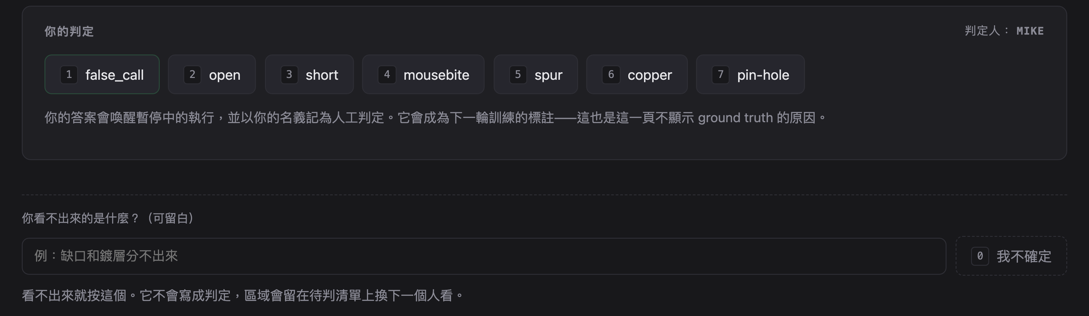
你的判定：七個確定的答案，和第八顆按鈕
鍵盤 1–7 判定、0 退回。答案以判定人的名義入庫，並喚醒暫停中的那個 run
第四層 · Agent 與站台
26 / 45
Notes:
白話：作業員真正要按的就是這一排；本來只有 1–7 七個確定的答案，「我不確定」是後來補上的，而且它刻意不是一個判定。
頁面上只有圖；要點：
• 七個鍵對應六類瑕疵加 false_call，鍵盤直接按，答完自動跳下一個
• 0「我不確定」不是判定，不寫進 review_decisions——那張表是下一輪的訓練標籤，「不確定」是唯一不能當標籤的答案
• 它也不會喚醒暫停中的 run：中斷點就是這個區域還答得出來的原因，消耗掉就等於替沒人回答的問題結案
• 退回的次數會累積，被三個人退回的區域和被跳過一次的不是同一種東西
講稿 1. 這一排就是作業員真正會碰到的東西，七個鍵加一顆退回鍵。
講稿 2. 本來只有七個確定的答案。看不懂的區域只能靠關掉網頁來表達，而關掉網頁的區域跟沒人看過的長得一模一樣，下一個人再遇到、再關掉，沒有東西在數。
講稿 3. 代價已經付過：五筆在沒有把握的情況下點掉的標籤，四筆是錯的，跟專家的標籤分不出來，最後手動刪掉。
講稿 4. 所以「我不確定」刻意不是一個判定：它不進訓練標籤那張表，也不會把暫停中的執行喚醒，因為那等於替一個沒人回答的問題結案。
面試官會問：
Q：為什麼不確定不算一種判定？
A：review_decisions 是下一輪訓練的標籤來源，「不確定」是唯一一個絕對不能當標籤的答案。它有自己的表、自己的路由、自己的佇列狀態 deferred。
Q：退回之後誰來答？
A：senior。這是這個站台唯一真正需要的權限：區域會被退回就是因為受過訓練的人讀不出來，再交給下一個一般作業員就是交回同一個已經失敗的判斷。

Slide 27
站台：真的人用了才發現的四件事
5 筆 / 4 錯
250 → 200
0
亂點的標籤，手動刪
佇列數用了頁面長度
「不確定」本來沒有按鈕
為什麼做
當時要回答的問題是：一個作業員坐在這台站台前一班，會卡在哪？我自己當作業員跑一班；任何讓人做出錯誤判定、或讓判定無法追溯的地方，就算失敗。
怎麼設計
站台 FastAPI + Jinja，無 JS 也能用；判定寫進 review_decisions，那是下一輪訓練的標籤。
量到什麼
① 五筆區域被沒有領域知識的人點過，四筆錯，資料庫裡和專家的標籤長得一模一樣，只能手動刪。② 250 筆待處理顯示「200 waiting」，因為 len() 數的是一頁上限。③ 「我不確定」沒有按鈕，只能跳過，下一個人又遇到。④ 重跑板子會把退回給資深的區域拉回一般佇列。
錯在哪
每一件都是「程式沒錯」的錯：寫進去的名字是表單欄位、計數用的是頁面長度、猶豫沒有狀態、新的佇列狀態沒對每條讀它的規則檢查。
產生的規則
人的判定記名字和來源（signed_in / host_account），自動的記 SHA-256 和門檻，缺席用三個詞不用 NULL；COUNT(*) 不是 len(page)；「不確定」是自己的表不是判定；新的佇列狀態要對每一條讀它的規則檢查——deferred 一開始漏在 OPEN_STATUSES 外面，讓一片板從扣住變放行。
第四層 · Agent 與站台
27 / 45
Notes:
白話：系統跑得起來和有人用得下去是兩回事；每一個真人用了才冒出來的問題，都變成一條規則。
講稿 1. 這一頁全是自己用站台一班才發現的，測試一個都沒抓到。
講稿 2. 最痛的是五筆亂點的判定，四筆錯，跟專家的標籤一模一樣，因為名字是表單填的。之後名字從 session 讀、來源記下來，9,140 筆舊的記成 unrecorded 而不是 NULL。
講稿 3. 第二個是計數：250 筆顯示 200，因為數的是一頁的長度。
講稿 4. 第三個是「我不確定」沒有地方按。加了之後第一版又漏了一條規則，讓一片板從扣住變放行——新的狀態要對每一條讀它的規則檢查。
面試官會問：
Q：為什麼「不確定」不能記成一個判定？
A：review_decisions 是下一輪訓練的標籤——之前 5 筆亂點的、4 筆錯的就是從那裡刪掉的——「不確定」是唯一不能成為標籤的答案。所以它是自己的表、自己的佇列狀態，被退回的次數就是排序，退回越多的越前面。
Q：deferred 那個 bug 是怎麼發生的？
A：OPEN_STATUSES 只列了 pending。一個區域被退回後不算 open，模型的判定變成整片板的 standing decision，板子從 held 變 released——一個作業員拒絕猜，反而放行了板子。區域層級全對，所以區域層級的測試看不到。

Slide 28
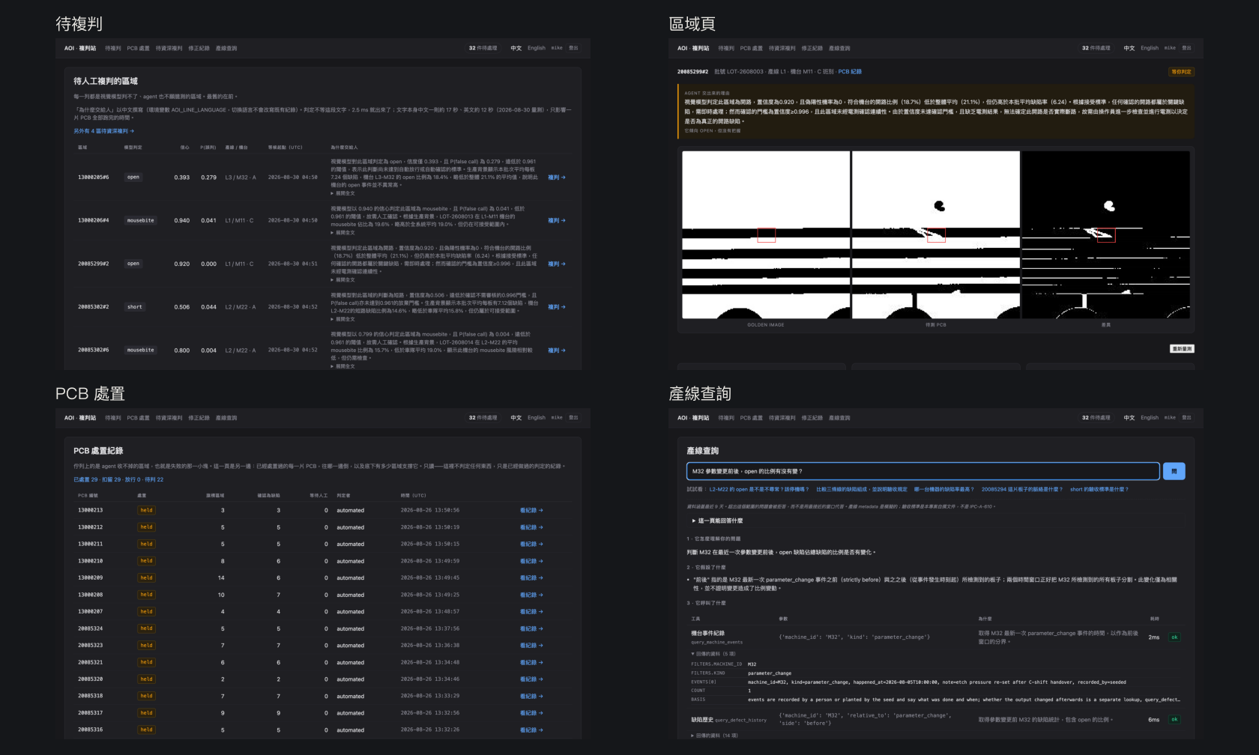
示範：三分鐘看完一片板從進來到有人判
• 終端跑一片板 → 待複判清單 → 區域頁（三張圖、三欄證據、1–7 判定、0 退回）
• 換一般帳號：退回的區域按鈕消失 → PCB 處置索引四個數字
• /ask 現場問一題，切語言看答案重寫而不是翻譯
影片：https://github.com/lin891020/aoi-agent/releases/tag/demo-2026-09-07
docs/demo/aoi-agent-demo-zh.mp4 · 本機版 pptx 內嵌；repo 版放 GitHub Release 連結
示範
28 / 45
Notes:
白話：一片板進來、模型排掉大部分、兩個看不準的進佇列、作業員打開一個、按 0 退回、主管問一句話拿到圖。
講稿 1. 三分鐘的影片，照 docs/demo-script.md 的分鏡。
講稿 2. 看的重點：區域頁那 40 秒——左邊三張圖、右邊三欄證據、下面判定鍵，還有那個「我不確定」。
講稿 3. 以及 /ask 那題的圖：兩根柱的區間重疊，系統就說沒差。
面試官會問：
Q：站台為什麼不用前端框架？
A：產線的瀏覽器常常鎖 JS、沒有網路。站台無 JS 可用，唯一的相依 vendor 進來，圖是伺服器端 SVG。
Q：影片是怎麼錄的？
A：scripts/demo_record.py 用 Playwright 操作站台、Kokoro 合成旁白、ffmpeg 合成；影片不進 git，放 GitHub Release。

Slide 29
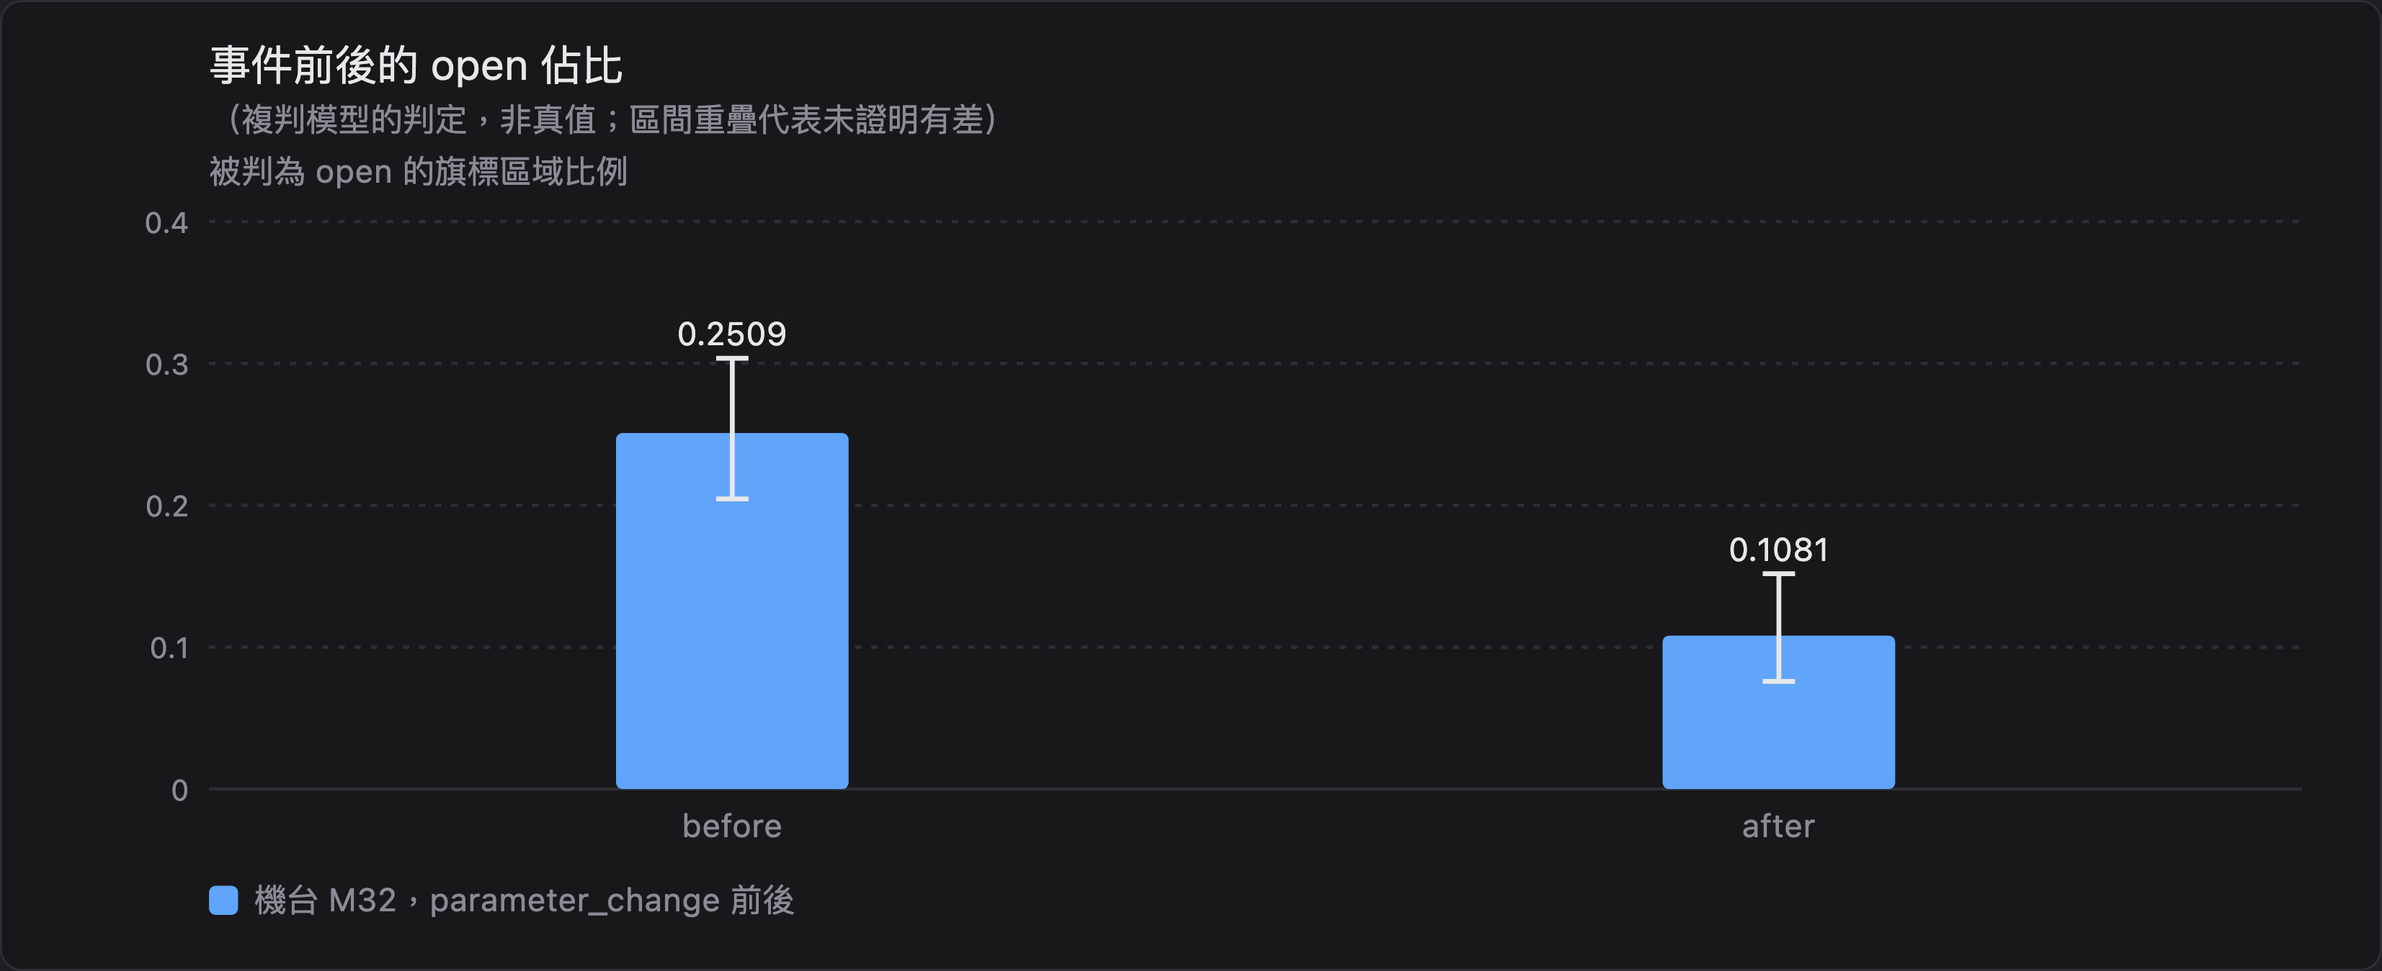
產線查詢：一句話到一張有區間的圖
/ask/36 — 圖從結果的形狀推；兩根柱的 95% 區間畫成鬚線，重疊就是「未證明有差」
第五層 · /ask 產線查詢
29 / 45
Notes:
白話：問「M32 參數變更前後 open 的比例有沒有變」，回來的是它怎麼理解、假設了什麼、查了什麼、一張有區間的圖、一段每個數字都查得到的話、和花了多久。
頁面上只有圖；要點：
• 六個區塊照讀的順序編號；「回傳的資料」可以展開看原始值
• 圖上有數值、刻度、區間；答案上方若有「數字核對」警告，先看原始資料
講稿 1. 這是 /ask 的答案頁。
講稿 2. 六個區塊：它怎麼理解、假設了什麼、查了什麼、圖、答案、花了多久。
講稿 3. 圖是從結果的形狀推的，兩根柱的區間畫成鬚線；重疊就代表沒證明有差。
講稿 4. 答案裡每個數字都會對回結果，對不上的會在上面警告。
面試官會問：
Q：圖是誰決定畫什麼的？
A：程式，從結果的形狀：機台比較是柱狀、事件前後是一對柱加區間。模型不能指定圓餅圖，prompt 有一條規則說明這件事。
Q：那段答案可信嗎？
A：它是從查回來的數字寫的，每個數字有頁面級核對；那次出現過一個編的 58.1%，現在會標出來。

Slide 30
/ask：一次規劃、驗證值域、平行查、圖從結果推
70 題
28 / 28
27 / 42
三個沒看過 prompt 的人出
該拒的全拒
該答的——膽小不是魯莽
為什麼做
當時要回答的問題是：一個主管問「M22 的 open 是不是不尋常」，系統能不能給一個每個數字都查得到出處的答案，而且問不了的要老實拒答？我用 70 題別人出的題庫（沒看過 prompt 的三個人）、該答 42 題、該拒 28 題、各考三遍看穩定；如果該拒的題它去猜，就算失敗。
怎麼設計
LLM #1 產一份型別化計畫（工具、參數、為什麼）；validate_plan 對照真實簽名和值域（line_id=L4 不存在就拒絕，不重試）；Send 平行展開；圖從結果形狀推、不讓模型選；LLM #2 寫答案；claims 檢查答案裡的每個數字是否來自結果。
量到什麼
在場題庫 100%（同一個人出題和寫 prompt，說明的是題庫不是規劃器）；獨立 70 題第一次 55/70 = 79%：該答 27/42、該拒 28/28。錯的方向是膽小不是魯莽——7 個 miss 裡 15 個是該答卻拒。
錯在哪
第一次量出 100% 就該起疑：它量的是題庫。之後找三個沒看過 prompt 的人出題，才是量規劃器。
產生的規則
計畫打分不打文字（工具是確定的，計畫對資料就對）；該答和該拒分開算；不為了通過題庫加工具——「為了過題庫加的工具就是量測停止量測的時候」；答案上的數字有頁面級的核對（那次「58.1%」是編的，191/585 其實是 32.6%）。
第五層 · /ask 產線查詢
30 / 45
Notes:
白話：主管打一句話，模型只做兩件事——決定查什麼、把結果寫成話；中間查什麼、驗證什麼、畫什麼圖都是程式決定。
講稿 1. 第五層是給主管用的問答。設計原則和第四層一樣：模型負責語言，程式負責其他。
講稿 2. 模型只做兩件事：決定查什麼、把結果寫成話。查之前程式驗證每個參數值真的存在；圖是從結果的形狀推的，模型不能指定圓餅圖。
講稿 3. 評測是 70 題別人出的，該答 42、該拒 28，各考三遍。第一次 79%，錯的方向是膽小——該答的它拒，這是可以活的方向。
講稿 4. 答案裡的數字有核對，那次出現一個 58.1%，資料裡沒有，191/585 其實是 32.6%——頁面現在會標出來。
面試官會問：
Q：為什麼題目要別人出？
A：在場的 20 題是 100%，因為出題的人就是寫 prompt 的人。三個沒看過 prompt 的人出 70 題，第一次 79%，這才是規劃器的分數。
Q：為什麼打分打計畫不打答案？
A：工具是確定的：計畫對，查回來的資料就對。答案是另一場考試 synthesis_eval，量的是「文字是不是忠於它拿到的數字」，兩種語言都要跑。
Q：該答 42 題只對 27 題，這個數字怎麼讀？
A：沒拿分的 15 題大多是它拒答了該答的——膽小的方向。之後每次加工具都重考這 70 題，看膽子有沒有變大到不該的地方。

Slide 31
錯 #8：文字轉 SQL 做成實驗——兩句合法、唯讀、有上限但錯的 SQL
24 → 28 / 42
14 句 SQL
2 句
多答對四題
逐句人工裁定
合法、唯讀、錯
為什麼做
當時要回答的問題是：獨立 70 題裡有六題的維度（班別、某機某天的駁回數、等人看的件數）沒有任何型別化工具能表達，全被拒答——給模型一個唯讀 SQL 工具，多答幾題、會多錯幾題？我加一個控制組（AOI_SQL_TOOL=0）兩組各考三遍、逐句人工裁定；如果多答的不比多錯的多，就算工具失敗、下架。
怎麼設計
run_sql 是第九個工具。守門結構性、不靠 prompt：資料在只讀的記憶體副本裡、副本根本沒有答案欄（ground_truth 不是被過濾，是不存在）；單句 SELECT、表允許清單、200 列、2 秒；SQL 原文印在結果旁邊。規劃器被告知它是最後手段。
量到什麼
三次量測：該答 24 → 28/42（控制組 26 → 25）；該拒裁定後 22 → 23/28。14 句 SQL 逐句裁定：6 句是本來答不了的、3 句該用型別化工具、2 句該拒、2 句路對 SQL 錯。
錯在哪
兩句合法、唯讀、有上限但錯的 SQL，各回一個數字：一句查 disposition = 'pending'（沒有這個值，狀態是 held / released），一句把區域序號當位置分組。頁面上沒有任何東西能看出來——這正是舊 invariant 禁 text-to-SQL 的理由。
產生的規則
invariant 改寫不刪除：「自由 SQL 只能經由唯讀守門進 store，留不留是量測決定的」。守門多一條：column = literal 對不到任何一列就拒絕，並列出存在的值——validate_plan 對 L4 的規則用在 WHERE 上。意思錯的那類（序號當位置）守門看不見，寫在頁面上。
第五層 · /ask 產線查詢
31 / 45
Notes:
白話：讓模型自己寫 SQL 能多答幾題，代價是它會寫出「看起來對、其實錯」的查詢；所以做成有對照組的實驗，門擋在它和資料庫之間。
講稿 1. 之前有一條 invariant 是「不做 text-to-SQL」，理由是一句語法對、意思錯的 SQL 會回一個看起來合理的數字然後被拿去用。
講稿 2. 但 70 題裡有六題的維度沒有任何工具能表達，全被拒答。所以做成實驗：有對照組，兩組各考三遍，14 句 SQL 我一句一句裁定。
講稿 3. 結果多答了 4 題，也真的出現那個被害怕的失敗：一句查一個不存在的狀態值，回 0，看起來像答案。
講稿 4. 所以工具留下，門加一條：值不存在就拒絕。意思錯的那種門看不到，這句誠實寫在頁面上。
面試官會問：
Q：守門層擋得住什麼、擋不住什麼？
A：擋得住：寫入、多句、不在清單的表、讀檔函式、超過 200 列或 2 秒、看答案欄（副本裡沒有那個欄位）、比對一個不存在的值。擋不住：欄位用對了但意思用錯，像把 index_on_board 當位置。那類靠 prompt 規則和印在頁面上的 SQL。
Q：為什麼要有控制組？
A：因為加一個工具會改變規劃器在別的題上的行為——08-25 加誤判率工具時就發生過，該拒的從 28/28 掉到 21/28。沒有控制組看不出哪些變化是工具本身、哪些是它讓規劃器變膽。
Q：多答四題值得冒這個險嗎？
A：數字說值得，條件是門是結構性的：兩句錯的 SQL 現在一句被守門擋下（值不存在）、一句仍然要靠人看頁面上的 SQL。這句話寫在 invariant 裡，不藏。

Slide 32
一個工具讓規劃器到處變膽；最後一題規劃不出來
命名了下一個機制
15 → 17 / 28
58 → 64 / 70
1 題
該拒的變好
三遍一致
怎麼教都規劃不出來
為什麼做
當時要回答的問題是：「最差的那台機台最近怎樣」這種沒指名的題，規劃器是拒答還是亂猜？我加一條規則（集合很小又列在 prompt 裡就全部查）和一個範例，三種措辭各考兩份題庫三遍；如果獨立 70 題的該答分數退步、或該拒的變成去猜，就算規則放太寬。
怎麼設計
每次改措辭都重考 70 + 25 題，看退步的行；先用 7 題的小題庫快速迭代措辭，再跑全套。
量到什麼
第一版放太寬（一個排序工具就能答的題被拆成六個查詢；「這片板子」也被當成集合）。定案：該答 28/42 不變、該拒 15 → 17/28、三遍一致 58 → 64/70、逾時 0。08-25 那次加誤判率工具：該拒 28/28 → 21/28，S25 的事件組合被一句 SELECT 吃掉。
錯在哪
「最差的那台機台，最近有沒有發生什麼事」三種措辭都規劃不出來：模型想把第一步的排序結果傳給第二步，寫 <machine_id_from_previous_call>、或乾脆拒答。這不是 prompt 的問題，架構裡沒有這條通道。
產生的規則
那條通道叫依賴參數：計畫裡允許寫「機台 = 第一步結果的第一名」，程式在第一步跑完後填入真值、照樣過驗證、再跑第二步。規劃還是一次、LLM 還是只選查詢——不是 agent 迴圈。刻意不做，等真的有人問出這種題；那題留在題庫裡當標靶。
第五層 · /ask 產線查詢
32 / 45
Notes:
白話：每加一個工具，規劃器就在跟那個工具無關的題目上變得更敢答；而有一種題它永遠規劃不出來——那是下一個該做的東西，而且不是迴圈。
講稿 1. 這一頁講兩件事。第一，每加一個工具，規劃器會在跟它無關的題目上變膽——08-25 加誤判率工具，該拒的從 28 掉到 21；08-29 加 SQL，事件組合被 SELECT 吃掉。所以每次加工具都重考 70 題。
講稿 2. 第二，我教它「沒指名但集合很小就全部查」，三種措辭量到定案，該答不退、該拒變好、穩定度變好。
講稿 3. 但有一題怎麼教都不會：最差的那台的事件。它想把第一步的結果傳給第二步，架構沒有這條路。
講稿 4. 那條路叫依賴參數，不是迴圈，我知道它長什麼樣但刻意沒做——等真有人問出這種題。
面試官會問：
Q：為什麼不直接做 agent 迴圈？
A：迴圈要加三樣東西：圖上一條往回的箭頭、什麼時候停的規則和預算、評測從打計畫變成打路徑。而 70 題裡沒有一題需要「看了結果再想」，需要的只是把第一步的一個值填進第二步——那是依賴參數，程式做的，不是模型邊看邊想。
Q：你怎麼確定規則沒有放太寬？
A：第一版就放太寬了：一個排序工具能答的題被拆成六個查詢，「這片板子」被當成集合去猜。加兩條限制再考，該答 28/42 不變、該拒從 15 到 17。而且新加的三題裡有一題是「上次出問題的那台」——必須繼續拒答，它三次都拒。

Slide 33
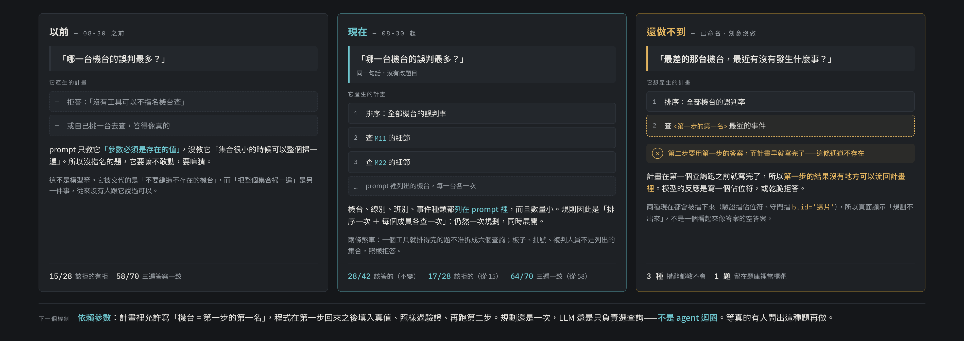
規劃器的射程：以前 / 現在 / 還做不到
同一種問句，三個階段。計畫是在任何查詢跑之前一次寫完的。
第五層 · /ask 產線查詢
33 / 45
Notes:
白話：一張圖看完 /ask 這一層：以前沒指名就拒答或亂猜，現在會把整個集合掃一遍，還做不到的是「第二步要用第一步的答案」。
頁面上只有圖；要點：
• 以前：沒指名任何一台，規劃器要嘛拒答、要嘛自己挑一台——15/28 該拒的有拒、58/70 三遍一致
• 現在：機台、線別、班別、事件種類都列在 prompt 裡，規則是排序一次加每個成員各查一次——28/42 不變、17/28、64/70
• 還做不到：計畫在第一個查詢跑之前就寫完，第一步的結果沒有通道流回計畫，模型只能寫佔位符或拒答
• 下一個機制叫依賴參數：程式在第一步回來之後填真值，規劃還是一次——不是 agent 迴圈，刻意還沒做
講稿 1. 這張圖是上一頁的三欄版本，我用它來講 /ask 到底能問到多遠。
講稿 2. 左邊是以前：問「哪一台機台誤判最多」，沒指名，它要嘛拒答要嘛自己挑一台——後者比較危險，因為答案看起來是真的。
講稿 3. 中間是現在：機台這種集合很小又列在 prompt 裡，所以規則是排序一次、再對每個成員各查一次，一次規劃同時展開；該答的沒退步，該拒的和穩定度都變好。
講稿 4. 右邊是這一層的邊界：第二步要用第一步的答案，而計畫是在任何查詢跑之前就寫完的，架構裡沒有這條回流的通道。
講稿 5. 那條通道我知道長什麼樣，叫依賴參數，程式填值不是模型邊看邊想——刻意沒做，因為七十題裡還沒有人真的問出這種題。

Slide 34
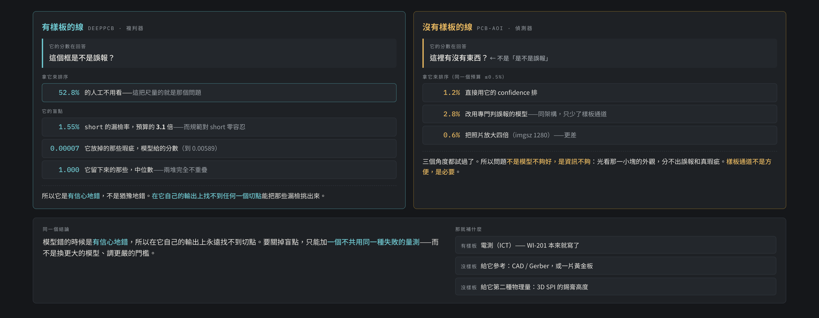
模型救不了自己的盲點：兩條線，同一個答案
有樣板的線靠電測，沒樣板的線靠樣板或 3D SPI——都不是更大的模型
收尾
34 / 45
Notes:
白話：一個模型的分數只能回答它被訓練去回答的問題；它錯的時候是有信心地錯，所以在它自己的輸出上找不到切點，要靠第二種不共用失敗的量測。
頁面上只有圖；要點：
• 有樣板：複判器的分數就是在答「是不是誤報」，所以排掉 55.6% 的人工——這把尺量的就是那個問題
• 但它漏掉的 short，在出貨門檻 0.912 下是 1.77%、open 1.16%（08-31 之前讀在 0.961 那個點：short 1.55%、預算的 3.1 倍）；它放掉的瑕疵分數是 0.00007–0.00589，留下的中位數 1.000——兩堆不重疊，是有信心的錯
• 沒樣板：偵測器的分數在答「這裡有沒有東西」。直接排 1.2%、換專門判誤報的模型 2.8%、放大四倍 0.6%
• 所以不是模型不夠好是資訊不夠：補參考（CAD/Gerber、黃金板）或補第二種物理量（3D SPI 高度、電測）
講稿 1. 這張是把兩個看起來無關的發現放在一起，因為它們的答案是同一個。
講稿 2. 左邊有樣板的線：複判器的分數本來就在回答「是不是誤報」，所以拿它排序排掉了 52.8% 的人工，尺是對的。可是它漏掉的 short 在 0.961 那個點是預算的三倍，出貨門檻下是 1.77%，而且它放掉那些瑕疵的時候分數是 0.00007 到 0.00589，留下的中位數是 1.000——兩堆完全不重疊。
講稿 3. 那代表它是有信心地錯，不是猶豫地錯，所以在它自己的輸出上永遠找不到一個切點把那些漏檢挑出來。門檻調再嚴也沒用。
講稿 4. 右邊沒樣板的線：偵測器的分數回答的是「這裡有沒有東西」，不是「是不是誤報」。三個角度都試過——直接排 1.2%、換一個專門判誤報的模型 2.8%、把照片放大四倍 0.6%，最後一個還更差。
講稿 5. 所以兩邊的結論是同一句：要關掉盲點只能加一個不共用同一種失敗的量測。有樣板的線是電測，沒樣板的線是給它參考或給它 3D SPI 的高度——都不是換更大的模型。
面試官會問：
Q：為什麼不對漏掉的那一類單獨設更嚴的門檻？
A：因為那些不是模糊地帶。複判器放掉的 open，P(open) 是 0.00007 到 0.00589，它留下的中位數是 1.000——兩堆之間沒有重疊區可以切。任何在模型自己輸出上的切法都分不開，這是「有信心的錯」的定義。
Q：那你會怎麼提案給產線？
A：不是換模型，是補一個不共用失敗的量測。有樣板的線用電測，WI-201 本來就寫了；沒樣板的 SMT 線用 CAD/Gerber 或黃金板把樣板通道補回來，或用 3D SPI 的錫膏高度——高度是一個視覺模型看不到的物理量。
Q：你怎麼知道是資訊不夠而不是模型不夠好？
A：因為我把偵測器的框裁下來，用跟複判器一模一樣的架構重訓一個專門判誤報的模型，唯一差別是少了樣板通道，同樣 578 個候選只有 2.8%。再把輸入解析度加倍，掉到 0.6%。三個方向都指向同一個限制。

Slide 35
換前端要換哪一個：兩個變數決定
而且有一個便宜的閘門
 | 有樣板 | 沒有樣板
二值化影像 | 樣板相減就夠了 ← DeepPCB，主線 | （幾乎不存在）
灰階／彩色照片 | 學出來的變化偵測 ← HRIPCB 該走這條 | 偵測器 ← PCB-AoI，做過了
• 決定它的不是猜測，是 scripts/gate_check.py：拿一批板子跑相減，看 recall 和每張的誤報數。DeepPCB 過、HRIPCB 任何設定都不過
• HRIPCB 有樣板，所以不該換成偵測器——樣板通道是必要不是方便，拿掉它同一個 ResNet 只剩 2.8%
• 但要先修對位：693 張旋轉的 pair 被拒了 563 張，任何吃樣板的前端在旋轉修好之前都是死的
• 而且失敗的原因是對比不是光照：瑕疵是畫在樣板上的，對齊那組光照完全相同——36 階的瑕疵，全域門檻要壓過雜訊就得設到 60。一個全域數字做不到兩件事，局部決策可以
• 這三條都還沒量過。量出來的是「相減在照片上壞掉」和「壞在哪一層」；「學出來的變化偵測會比較好」是推論
收尾
35 / 45
Notes:
白話：前端不是用喜好選的。只有兩個變數——有沒有樣板、是不是二值化影像——而且有一個十分鐘的閘門可以直接告訴你答案。
講稿 1. 面試官問「那你要換哪一個前端」，我的答案不是一個名字，是一張表加一個閘門。
講稿 2. 只有兩個變數：有沒有樣板、是不是二值化。DeepPCB 是有樣板加二值化，所以相減就夠；PCB-AoI 是 SMT 沒有樣板，所以只能用偵測器，而它找得到排不掉。
講稿 3. HRIPCB 是第三格：有樣板但是照片。所以不該丟掉樣板去換偵測器——我自己量過，拿掉樣板通道同一個 ResNet 只剩 2.8%。該換的是那個全域灰階門檻，換成吃 (樣板, 待測) 這一對的學出來的變化偵測。
講稿 4. 但順序是先修對位：693 張旋轉的 pair 拒了 563 張，吃樣板的前端在那之前都是死的。
講稿 5. 最後一句一定要講：這三條我都沒有量過。量出來的是壞在哪一層，不是修法會成功。
面試官會問：
Q：那你要換哪一個前端？
A：看兩件事：有沒有樣板、是不是二值化影像。而且我不用猜——gate_check.py 拿一批板子跑一次相減就知道，DeepPCB 過、HRIPCB 任何設定都不過。HRIPCB 是有樣板的灰階照片，所以我會保留樣板、把全域門檻換成學出來的變化偵測，而不是換成偵測器。
Q：為什麼不乾脆全部用 YOLO？
A：因為那會丟掉樣板通道，而樣板通道是必要的——我拿偵測器的框裁下來、用同一個 ResNet-18 只少樣板通道重訓，在 ≤0.5% 下只剩 2.8%。偵測器是「沒有樣板可用」時的答案，不是通用答案。
Q：那 YOLO 那次不就白做了？
A：不是，它回答的是另一半：沒有樣板的時候會怎樣。答案是找得到（91.6%）、排不掉（1.2%）。那次的產出正好是我在 HRIPCB 上不丟掉樣板的理由。

Slide 36
文件也要測：README 開頭那個數字
是一份「commit uncommitted」的表
56.2% vs 52.8%
commit uncommitted
19
README 第一行 vs 實際
那張表的來源
第 19 條 invariant
為什麼做
當時要回答的問題是：benchmarks.md 只增不改、最新的在最後，那引用它的文件有沒有跟上？我把 README、CLAUDE.md、architecture.md 裡每個頭條數字對回 benchmarks 的 run；對不上就算文件錯。
怎麼設計
test_published_figures.py：從 benchmarks.md 抓每次 run 的 split（候選數／缺陷數／誤報數），四份文件裡出現的數字必須屬於某個 run，而且舊的數字只能出現在標了日期的段落裡。
量到什麼
README 開頭寫 56.2% over 8,143——那張表是 08-22 一個 header 寫著 commit uncommitted 的 tree 產的，原則上不可重現；實際 checkpoint 是 52.8% over 7,322。同一天發現 models/onnx/ 是重訓前的權重匯出，model-free floor 的比較是用舊權重打新 patch。
錯在哪
程式對、流程對（對位開了、資料變了、重訓了、門檻重掃了），只有文字被留在原地——在讀者第一眼看的地方。
產生的規則
第 19 條 invariant：發表的數字要指名它來自哪個 run；舊數字可以出現，但只能在一段標日期的文字裡（「這裡在 08-24 之前寫 56.2%」是讀者需要的那句）。重新匯出進 retrain chain。
收尾
★ 主線 9/9 · 36 / 45
Notes:
白話：程式一直是對的，只有寫在最顯眼地方的那個數字是舊的——所以文件也要有測試。
講稿 1. 最後一個錯是關於文件的：README 第一行的 56.2%，是一份沒有 commit 的表產生的，實際是 52.8%。
講稿 2. 程式一直是對的：對位開了、重訓了、門檻重掃了，全照流程。只有文字留在原地。
講稿 3. 所以文件也有測試：四份文件裡的數字必須屬於 benchmarks 裡的某個 run，舊數字只能出現在標日期的段落裡。
講稿 4. 這一頁我想講的是：這個專案裡每個數字都能被追到它的 run，包括投影片上的這些——這份投影片本身也過那個測試。
面試官會問：
Q：為什麼 benchmarks.md 只增不改？
A：因為改了就看不出結論什麼時候翻過。INT8 那次 08-23 說不值得、08-26 說成立，兩筆都在，讀者看得到是權重換了。
Q：投影片上的數字怎麼保證是對的？
A：tests/test_deck.py：每一頁引用的數字必須出現在 benchmarks.md 或那四份被盯著的文件裡。這份投影片是從 scripts/deck_content.py 產的，內容和 pptx、網頁、講義三份一個來源。

Slide 37
還沒做的，和為什麼沒做
• Shadow mode（模型跟著現有流程跑、只記錄不決定）：正確的下一步，但沒有產線——在這裡建等於拿種出來的資料跟自己比。拒絕，不是忘記。
• 依賴參數（第一步的結果餵第二步）：知道長什麼樣，等真的有人問出那種題。
• 用作業員的更正重訓：資料庫裡真的人判過的只有五筆，四筆已刪；種出來的資料重訓是自己教自己。
• 電測：關掉 short、open 那 1.77%、1.16% 漏網（出貨門檻 0.912）的唯一方法，不在這個系統裡，WI-201 本來就寫了。
• 一句收尾：每個門檻引得到檔案、每個數字在 benchmarks 裡、每個錯有它產生的測試。
收尾
37 / 45
Notes:
白話：四件事沒做，每一件都有一個寫下來的理由，而不是沒時間。
講稿 1. 最後講沒做的，因為面試官一定會問。
講稿 2. Shadow mode 是對的下一步，但需要一條真的產線；在這裡建，量出來的是種出來的資料，那正是偵測器專案當年被砍的形狀。
講稿 3. 依賴參數等真題；重訓等真標籤；電測不在這個系統裡。
講稿 4. 收尾一句：每個門檻引得到檔案、每個數字在 benchmarks 裡、每個錯有它產生的測試。
面試官會問：
Q：如果明天給你一條真的產線，第一件事做什麼？
A：Shadow mode：模型跟著現有流程跑，只記錄它會怎麼判。資料庫已經支援——決定只累加不覆蓋，模型一筆、人一筆並排。目的是重建漏網率的證據，因為一個看 100 個缺陷的試跑證明不了 0.5% 的預算。
Q：這個專案最大的限制是什麼？
A：資料是二值化的 DeepPCB，相減前端的適用範圍就是這種影像；真的照片要換前端，而偵測器前端的 confidence 排不掉誤報，1.2%。這兩個結論從兩邊碰頭，都量過。

Slide 38
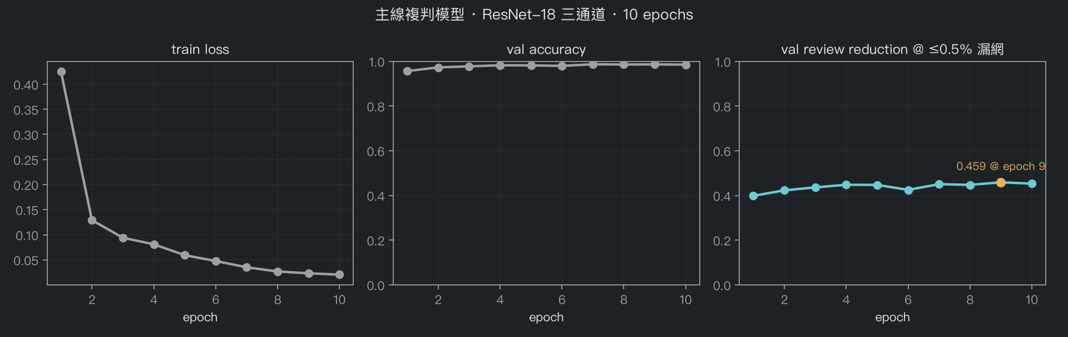
附錄 A · 主線複判模型的訓練曲線
• ResNet-18，3×64×64 輸入，10 個 epoch，M5 Air 上約 4 分鐘（每 epoch 6 秒）
• val_accuracy 第 2 個 epoch 就過 97%，之後幾乎平——它不是選模型的指標
• val_review_reduction 從 0.40 爬到 0.45 上下，第 9 個 epoch 最高；選 checkpoint 看這條，因為頭條是它
• train_loss 一路降到 0.02 而驗證指標不再動：再訓是在背訓練集，不是在學
• 驗證集按板子切，所以這條線是對「沒看過的板子」的估計，不是對 patch 的
models/history.json · train_loss / val_accuracy / val_review_reduction（≤0.5% 漏網下的驗證集省掉比例）
附錄 · 備查數字
38 / 45
Notes:
白話：十個 epoch、四分鐘；看的不是準確率那條，是「在漏網預算下省掉多少」那條。
講稿 1. 面試官問「你怎麼訓練的、有沒有過擬合」，翻這一頁。
講稿 2. 三條線：訓練 loss 一直降；驗證準確率兩個 epoch 就飽和；真正選模型用的是第三條——漏網預算下省掉的比例。
講稿 3. 準確率會騙人：它把漏一個缺陷和多看一個誤報算一樣。
講稿 4. loss 還在降、驗證指標不動，就是在背訓練集，所以十個 epoch 就停。
面試官會問：
Q：為什麼不用 val_accuracy 選 checkpoint？
A：它第 2 個 epoch 就 97%，之後不動，而且它把漏網和誤報算一樣的錯。用的是驗證集上 ≤0.5% 漏網下省掉的比例，第 9 個 epoch 最高。
Q：有沒有過擬合？
A：train_loss 降到 0.02 時驗證指標已經平了三個 epoch——是背訓練集的跡象，所以停在 10 個 epoch。驗證集按板子切，這個判斷才可信。

Slide 39
附錄 B · 為什麼是這個模型：六個對照
做法 | ≤0.5% 漏網下省掉 | 說明
差異圖統計（平均、最大、前 32 像素和…） | 1.3% | 弱地板：候選本來就是靠「差異大」挑的，再排一次沒有資訊
幾何特徵 30 個 + 梯度提升樹 | 16.70% | 真地板：形狀看得見。三個 seed 15.94–21.28%
ResNet-18，三通道（樣板／待測／差異） | 52.79% | 主線；42.7 MB、11.2M 參數、CPU 2.5 ms
同一個 ResNet-18，隨機初始化 | 42.32% | 同一份切分內配對、三個 seed 全同方向；免費的 ImageNet 起點值 10 分
同一個 ResNet-18，沒有樣板通道（偵測器 crop） | 2.8% | 外觀本身分不開真假；樣板通道是必要不是方便
YOLO26n 的 confidence 直接排序 | 1.2% | 偵測器的信心是「這裡有東西」的分數，不是 P(false call)
• 地板換了，倍率就從 40 倍變 3.1 倍——1.3% 是稻草人，因為它排序用的正是候選被挑出來的那個量；真正該比的是看得見形狀的那個
• 預訓練那一列的準確率只差 1.5 分（96.4% 對 97.2–98.6%）而操作點差 10 分——只看準確率會下「沒差」的結論
• 更大的模型沒有試，因為剩下的漏網是 confident errors（第 8 頁），容量不是它的解
附錄 · 備查數字
39 / 45
Notes:
白話：同一把尺（≤0.5% 漏網下省掉多少）量六種做法。輸入裡有沒有樣板、起點是不是預訓練的，比網路多大重要得多。
講稿 1. 「為什麼是這個模型」的答案在這張表：同一把尺量六種做法，沒有一種是換更大的網路。
講稿 2. 地板有兩個。弱的那個只算差異圖的統計，1.3%——但那是稻草人，候選本來就是靠差異大挑出來的。強的那個看形狀：30 個幾何特徵加一棵樹，16.70%。
講稿 3. 所以正確的講法是 3.1 倍，不是 40 倍。而網路贏的那 36 分是對一個站得住的對手贏的。
講稿 4. 剩下四列各拿掉一樣東西：拿掉 ImageNet 起點剩 42.3%，拿掉樣板通道剩 2.8%，整條換成偵測器的信心 1.2%。關鍵不是網路多大。
面試官會問：
Q：為什麼不試 ResNet-50 或 ViT？
A：剩下的 15 個漏網是 confident errors——模型給它們的 P(open) 是 0.00007 到 0.00589，換大模型解決的是模糊地帶，不是這種。而且 CPU 2.5 ms 一個候選已經是週期的零頭。
Q：地板是怎麼算的？兩個地板差在哪？
A：弱的那個是差異圖上不用模型就能算的純量——平均、最大、前 32/64/128 個像素的和——最好的在 ≤0.5% 下是 1.3%，另外放一個沒訊號的常數分數當對照組，省 0.0%。但它是稻草人：候選正是 AOI 靠「差異大」挑出來的，再拿差異量排序等於問一個上游已經答過的問題。強的那個補上它丟掉的東西——形狀：30 個幾何特徵加一棵梯度提升樹，16.70%（三個 seed 15.94 到 21.28）。所以我引用的倍率是 3.1 倍。
Q：那棵樹是靠哪些特徵贏的？
A：三個 seed 的重要度前兩名都一樣：blob_distance_to_edge 和 elongation——差異塊離樣板邊緣多近、多長多細。那正是「誤報是對位殘差留在走線邊的細條、瑕疵是塊狀」這個假設，被量出來而不是被斷言。而我本來以為會最重要的那個（待測比樣板多銅還少銅）幾乎沒進榜——明顯有意義和在這裡有鑑別力是兩件事。
Q：二值化的板子差異圖跟 ImageNet 一點都不像，預訓練憑什麼有用？
A：我也這樣懷疑，所以量了。三個 seed、每個 seed 內兩邊用同一份切分，ImageNet 贏 6.71 / 18.07 / 10.46 分，全同方向；尺是「什麼都不改」的 seed 離散度 3.1 分。而且它買到的不只是分數：隨機起點那邊三個 seed 跨 8.7 分，ImageNet 那邊只跨 3.1，重訓一次會跳多少差三倍。

Slide 40
附錄 C · INT8 動態 vs 靜態：同一組權重、同一條曲線
引擎 | ≤0.50% 省掉 | 類別一致 | 不一致 | p50 延遲 | 對 FP32 torch
FP32 torch | 52.8% | — | — | 2.53 ms | 1x
FP32 ONNX | 52.8% | 100.000% | 0/7322 | 1.84 ms | 1.38x
INT8 dynamic | 52.5% | 99.795% | 15/7322 | 1.93 ms | 1.31x
INT8 static | 53.0% | 99.836% | 12/7322 | 0.65 ms | 3.87x
• 靜態的校正集是 trainval 的 512 個 patch（seed 固定），永遠不碰 test——在要報告的 split 上校正等於多一步的 test-set tuning
• 記憶體 389 MB → 81 MB（約 5x），大半是 torch runtime 不是權重；這才是量化的理由，延遲從來不是
• 08-23 在舊權重上動態 INT8 掉 1.3 點、判不值得；08-26 新權重上 −0.3 點。量化結論屬於一組權重
• 沒有部署：站台跑 float32。報告的規則選省最多磁碟的（動態，差 0.1 MB）——是丟銅板
附錄 · 備查數字
40 / 45
Notes:
白話：兩種量化在漏網預算上幾乎一樣，差別在速度和校正方式；而且這個結論換權重就要重量。
講稿 1. INT8 動態和靜態的差別，面試官問到就翻這張。
講稿 2. 在漏網預算上：動態 52.5、靜態 53.0，對 FP32 的 52.8，都在一點以內。類別一致 99.8%，不一致十幾個。
講稿 3. 靜態快 3.87 倍，但要校正集；校正集只用訓練 split，不碰 test。
講稿 4. 理由是記憶體，389 到 81 MB。而且這個結論在舊權重上是反的，所以量化進了重訓的檢查清單。
面試官會問：
Q：動態和靜態的差別是什麼？
A：動態在推論時算 activation 的範圍，不用校正集，慢一點（1.31x）；靜態先用 512 個 trainval patch 校正好範圍，快 3.87x，但校正集選錯 split 就是作弊。兩者在 ≤0.5% 下是 52.5% 對 53.0%。
Q：為什麼最後沒部署 INT8？
A：因為延遲不是問題：FP32 一個候選 2.53 ms，一片板 20 個候選 50 ms，週期 10 秒。記憶體 5 倍是真的好處，但站台目前沒有這個壓力，float32 加它掃出來的門檻更單純。

Slide 41
附錄 D · 推論延遲：CPU 比 GPU 快
直到 batch 8
batch | MPS（GPU） | CPU
1 | 6.65 ms/候選 | 2.50 ms/候選
4 | 1.67 ms | 1.16 ms
8 | 0.31 ms | 1.00 ms
16 | 0.21 ms | 4.18 ms（CPU 懸崖）
128 | 0.14 ms | 2.77 ms
• 單張 p50：CPU 2.50 ms、MPS 7.34 ms——GPU 慢 2.9 倍，因為派工比 forward 貴；冷啟動 MPS 罰 11 倍
• CPU 在 batch 8 到 16 之間有懸崖（1.00 → 4.18 ms/候選），1/2/4/8 個 thread 都一樣；所以 CPU 批 8
• 無風扇機殼：CPU 持續跑 60 秒後慢 20%；報「前 60 秒」和「穩態」兩個數字
• 量這個的時候發現 ollama ps 不是 GPU 檢查：旁邊有 torch 訓練在跑它照樣是乾淨的，那次的數字作廢重量
附錄 · 備查數字
41 / 45
Notes:
白話：這麼小的模型，一次一個的時候 GPU 派工的成本比算還貴；批到 8 個 GPU 才贏。
講稿 1. 「複判站要不要 GPU」的答案：不用。一個候選 CPU 2.5 毫秒。
講稿 2. 反直覺的是 GPU 一次一個反而慢 2.9 倍，因為派工比算貴；批到 8 個才翻過來。
講稿 3. CPU 有個懸崖在 batch 16，所以批 8。
講稿 4. 這一頁還有一個教訓：ollama ps 不是 GPU 檢查，第一次量的數字是在旁邊有訓練跑的時候量的，作廢。
面試官會問：
Q：複判站需要 GPU 嗎？
A：不需要。CPU p50 2.50 ms 一個候選，43 MB 的 checkpoint；GPU 在 batch 1 反而慢 2.9 倍，batch 8 才追過。
Q：你怎麼確定延遲數字沒被別的工作污染？
A：腳本量之前和之後都掃 ollama ps 和 process table，有 torch/ffmpeg 在跑就拒絕發布。這條規則是被一次作廢的量測換來的。

Slide 42
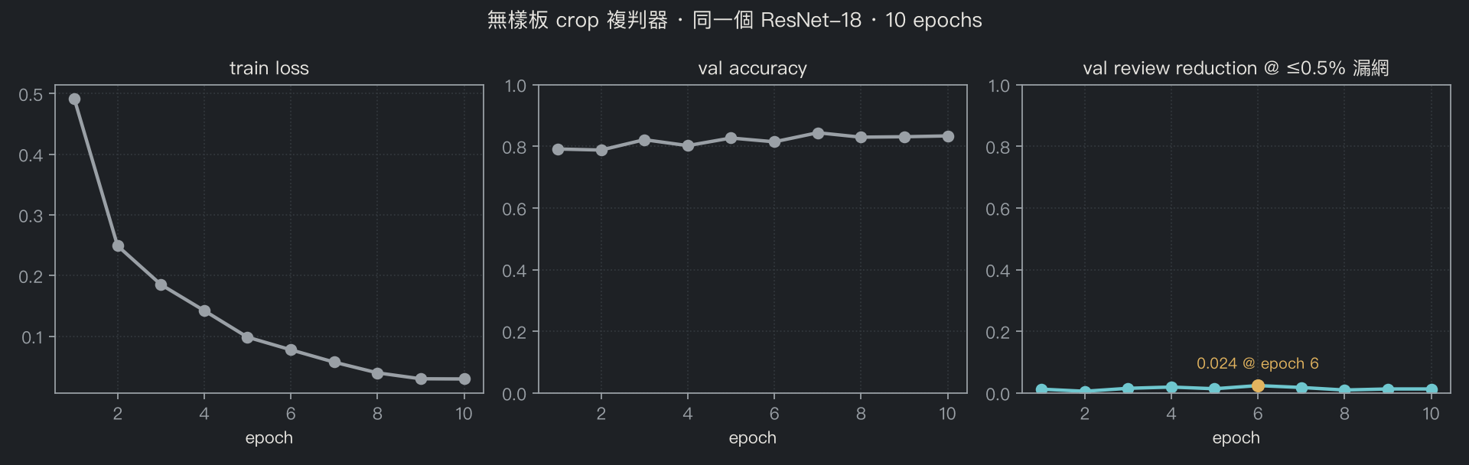
附錄 E · 偵測器與無樣板複判器的訓練
• YOLO26n：PCB-AoI 966 張訓練／245 張驗證（35 片板）、60 epoch、imgsz 640、batch 16、MPS 56 分鐘、seed 固定
• 驗證 mAP50 0.658（目標中位數 17 px）、91.6% 的瑕疵被框住；≤0.5% 漏網下 confidence 只省 1.2%
• crop 複判器：同一個 ResNet-18、64 px RGB、按 base stem 切 split 防增強圖洩漏；val_review_reduction 十個 epoch 在 1–3% 之間
• 訓練時 GPU 被翻譯工作佔著，在 CPU 上訓；一個 seed；候選來自看過訓練圖的偵測器——都寫在 benchmarks 的條目裡
models/pcbaoi_reverifier/history.json · 無樣板 crop 複判器的 val_review_reduction 十個 epoch 停在 1–3%
附錄 · 備查數字
42 / 45
Notes:
白話：偵測器訓 56 分鐘找得到瑕疵；拿它的框訓同一個 ResNet、沒有樣板通道，曲線根本爬不起來。
講稿 1. 偵測器那兩個實驗的訓練細節在這頁。
講稿 2. YOLO26n 六十個 epoch、56 分鐘，找得到 92% 的瑕疵。
講稿 3. 重點是下面這條曲線：拿它的框訓同一個 ResNet、沒有樣板通道，驗證集上省掉的比例十個 epoch 都在 1 到 3%，根本爬不起來。
講稿 4. 訓練條件的限制都寫了：CPU 上訓、一個 seed、偵測器看過訓練圖。
面試官會問：
Q：imgsz 為什麼是 640？
A：YOLO 的預設，目標中位數 17 px 在 640 下大約 1% 的畫幅。1280 是唯一沒試、可能有用的方向，文件裡寫著沒試。
Q：crop 複判器訓不起來，會不會是訓練有問題？
A：有可能，而且條目裡寫了限制：CPU 訓、一個 seed。但 train_loss 降到 0.03、val_accuracy 83%，模型有在學；它學不到的是在 ≤0.5% 漏網下把誤報排掉，那條線在 1–3%。

Slide 43
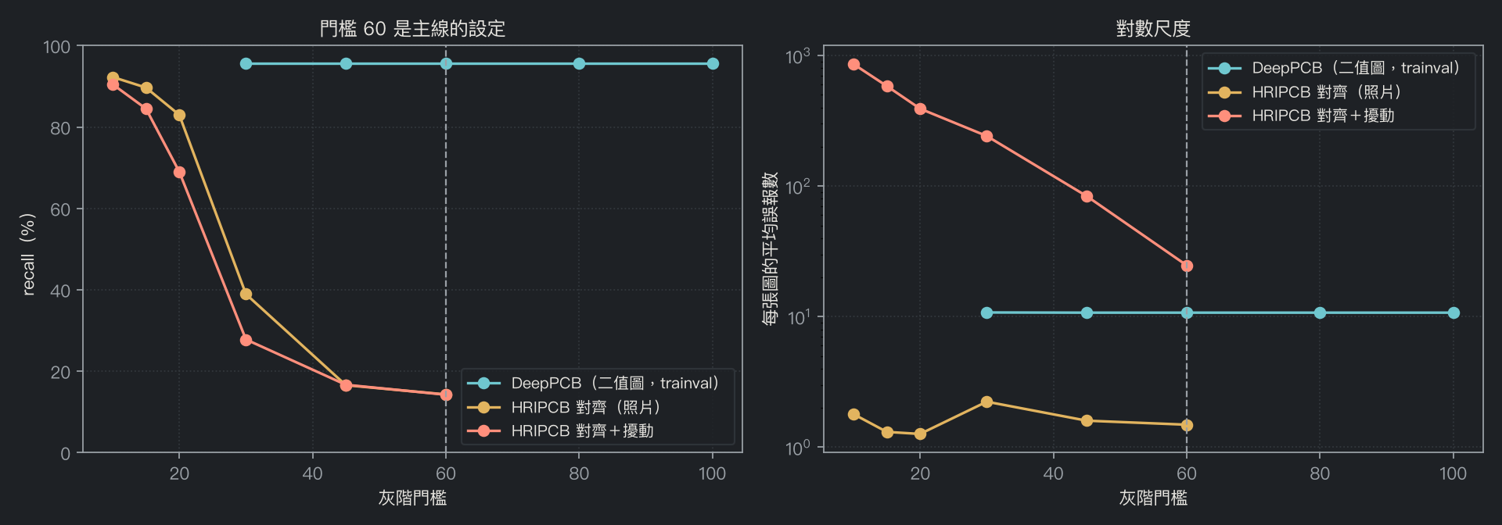
附錄 F · S0 gate 的三條曲線：DeepPCB 過、HRIPCB 不過
• DeepPCB（trainval 200 對）：門檻 30–100 recall 都是 95.7%、每張 10.7 個誤報——門檻怎麼設都一樣，二值圖沒有灰階可調
• HRIPCB 對齊：門檻 10 才有 92.3% recall（1.8 個誤報）；門檻 60 只剩 14.3%
• HRIPCB 對齊＋擾動：門檻 10 recall 90.5% 但每張 860 個誤報；門檻 60 誤報 24.7 個但 recall 14.2%——沒有一點同時過兩關
• HRIPCB 旋轉：對位拒絕 563/693 對，最好 recall 49.4%、每張 282 個誤報
eval/results/gate_check*.json · 每個灰階門檻的 recall 與每張圖的平均誤報數
附錄 · 備查數字
43 / 45
Notes:
白話：同一個相減、同一組門檻掃過去：二值圖上 recall 96% 且誤報穩定；照片上要 recall 就要付 860 個誤報一張。
講稿 1. 第 13 頁講 HRIPCB 第一關就壞，這裡是那三條曲線。
講稿 2. DeepPCB 的線是平的：門檻從 30 到 100 recall 都 95.7%，因為二值圖沒有灰階可以調，差異不是 0 就是 255。
講稿 3. HRIPCB 對齊的線陡降：門檻 10 還有 92%，到 60 只剩 14%。加擾動之後，門檻 10 每張 860 個誤報。
講稿 4. 沒有任何一點同時 recall 夠高、誤報夠低，這就是「任何設定都過不了」的意思。
面試官會問：
Q：HRIPCB 的 short 類 recall 為什麼特別低？
A：對齊版門檻 10 時 short 只有 60.3%，其他類 97% 以上。short 是兩條線之間細細的一道橋，在照片上灰階差最淡，相減最先丟掉它。
Q：DeepPCB 的門檻 60 是怎麼選的？
A：在二值圖上門檻 30 到 100 結果一樣（recall 95.7%、10.7 個誤報），所以 60 只是中間值。這也是為什麼它在照片上會失效：那個數字從來沒被真的灰階考驗過。

Slide 44
附錄 G · 三份資料集，各做一件事
資料集 | 長什麼樣 | 在系統裡的角色 | 沒拿它做什麼
DeepPCB | 1,500 對樣板／待測，二值圖，六類瑕疵有框；官方 split，測試集 7,322 個候選 | 主線：模擬 AOI 產生候選、複判模型訓練與量測、52.8% 來自它 | 沒重切 split（可比性）
PCB-AoI | 真的錫膏照片，有標框，沒有樣板 | 只給 YOLO 偵測器；證明相減前端在 SMT 不存在 | 沒拿來訓主線模型（沒有樣板通道）
HRIPCB | 10 片板的照片，693 張畫上瑕疵，另 693 張旋轉 ±10° | 只當考卷：原封不動跑主線流程，看在哪一層壞 | 沒訓練、沒調門檻、類別表沒合併（missing_hole 沒有工作指示）
• 產線資料（機台、批號、班別、事件）是種出來的，不是資料集：它只決定哪片 DeepPCB 板分配給哪台機，M22 拿到 open 最多的五分之一、M32 有一次參數變更前後的分配差；三台機有事件但沒效果當對照組
• 驗收標準文件是本專案自撰，不是 IPC-A-610
附錄 · 備查數字
44 / 45
Notes:
白話：一份訓練和量測、一份只給偵測器、一份只當考卷。
講稿 1. 面試官問「你的資料哪來的」，這一頁。
講稿 2. 三份，各做一件事。DeepPCB 是主線。PCB-AoI 只給偵測器，因為它沒有樣板。HRIPCB 只當考卷。
講稿 3. 產線的機台、批號那些是種出來的，而且種的時候放了對照組，讓工具有機會答錯。
講稿 4. 驗收標準是自己寫的，不是 IPC，因為那有版權。
面試官會問：
Q：模擬的產線資料會不會讓 /ask 的評測失真？
A：種的時候故意放了控制組：M22 和 M32 有真的效果，另外三台機有事件但沒效果，M11 承接鏡像。一個工具如果對「有沒有事件」而不是「有沒有影響」打分，會在控制組上露餡。
Q：HRIPCB 為什麼不合併到 DeepPCB 的類別表？
A：它的 missing_hole 不是 DeepPCB 的 pin-hole，而且沒有對應的工作指示。硬合併等於替一個沒有驗收標準的類別發明標準。

Slide 45
附錄 H · 程式裡每一個門檻，和它的出處
常數 | 值 | 來自 | 改的時候要做什麼
DEFAULT_DISMISS_THRESHOLD | 0.961 | 操作點掃描，≤0.5% 漏網下省最多，往上取整（scripts/report.py） | 每次重訓重掃
ESCALATE_BELOW | 0.961 | = DEFAULT_DISMISS_THRESHOLD；讓 agent 那一支永遠不能排除 | 跟著上一個走
EXPLAINED_BAND | 0.035 | 掃描：這個寬度讓 6,736 個自動處置裡 1,460 個有書面說明 | docs/architecture.md 的表
CONFIDENT | 0.996 | = ESCALATE_BELOW + EXPLAINED_BAND；只是成本閘門，不改任何處置 | 關係式，不手動改
IOU_THRESHOLD | 0.33 | DeepPCB 自己的 benchmark 慣例 | 不改，為了可比
灰階門檻 | 60 | S0 gate；在二值圖上 30–100 都一樣 | 換資料集要重跑 gate_check
RESPONSE_BUDGET_S / EXPLANATION_DEADLINE_S | 10 s / 60 s | WI-300 的承諾 / 量測到的說明時間上限 | 前者不跟模型走，後者跟量測走
附錄 · 備查數字
45 / 45
Notes:
白話：每個數字都有一個打得開的檔案；測試在數字和出處分開時會紅。
講稿 1. 「你的門檻怎麼來的」——這一頁一次答完。
講稿 2. 兩個路由門檻是同一個數字，來自掃描，往上取整；一個是關係式。
講稿 3. 有測試盯著：數字和它的出處分開就紅，第 11 頁那個錯就是這樣被鎖住的。
講稿 4. 灰階門檻 60 在二值圖上 30 到 100 都一樣，這也是它在照片上失效的原因。
面試官會問：
Q：如果換一批資料重訓，哪些數字要動？
A：0.961 重掃、ESCALATE_BELOW 自動跟、CONFIDENT 是關係式自動跟；EXPLAINED_BAND 要重看它買到多少說明；灰階 60 換資料集要重跑 gate。這整條寫成 skill，順序不能跳。
Q：為什麼 CONFIDENT 不影響任何處置？
A：它只決定要不要叫 LLM 寫說明，不決定處置——掃到 0.999 改變 0 個處置。所以它是成本閘門，寫成 ESCALATE_BELOW + 0.035。

